Slide 1


Slide 2
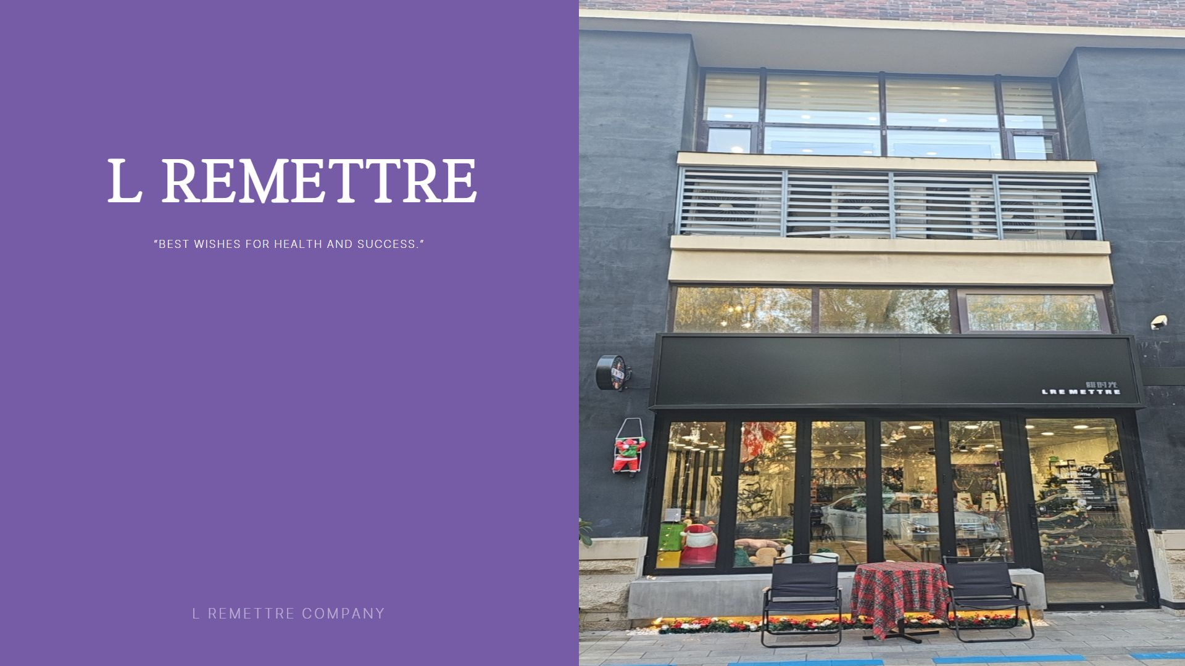
청도 본사

Slide 3
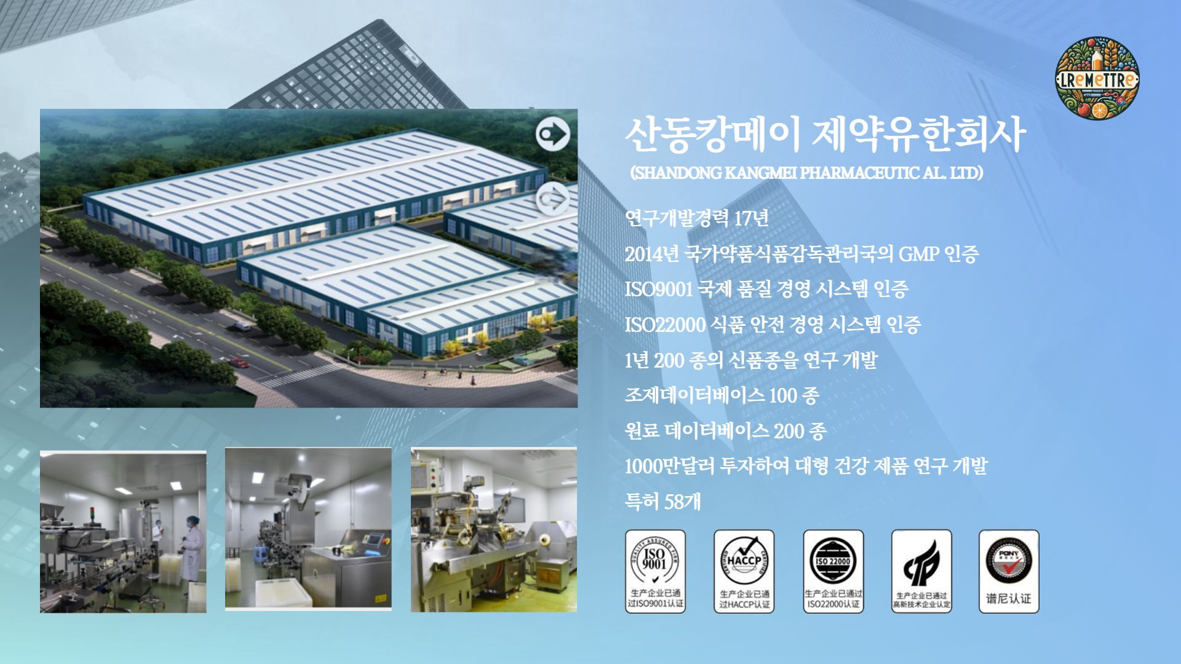

Slide 4


Slide 5
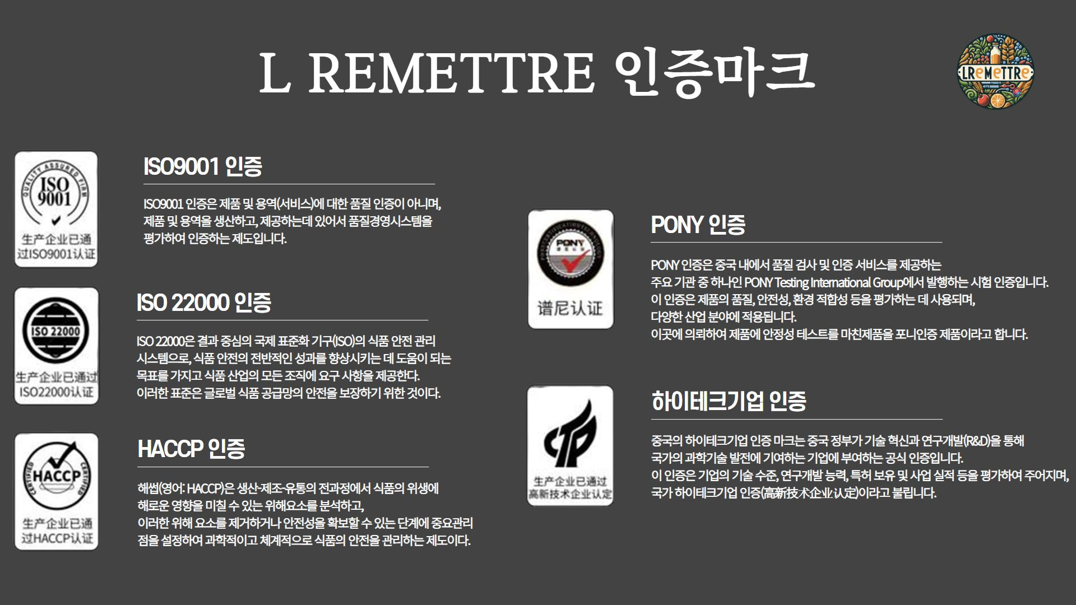

Slide 6

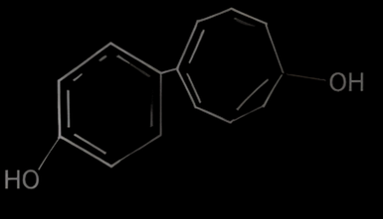

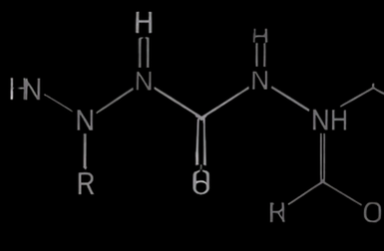


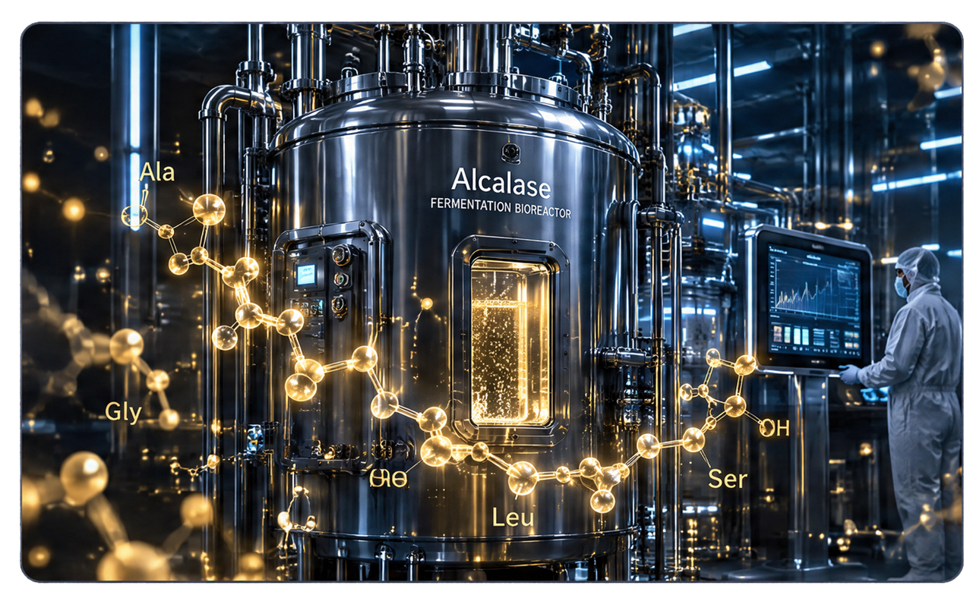







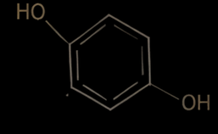
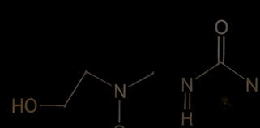
120년 바이오 과학이 이끈 흡수의 패러다임 혁신
1902년 에밀 피셔의 최초 발견부터 1994년 소장 수송체 규명, 현대 분자 효소 공학까지의 발전사
1902 Discovery
1994 Mechanism
펩타이드의 최초 발견 및 명명
소장 전용 수송체 PepT1 규명
독일 노벨 화학상 수상자 에밀 피셔
(Emil Fischer, 1852-1919)가
아미노산 결합 분자 구조물
'Peptide'로 최초 규명.
소장 상피세포의 PepT1(SLC15A1)
단백질 게이트 발견, 소화 효소 없이
펩타이드가 직통 흡수되는 기전 입증.
2000s Bio-Tech
Present Spec
정밀 효소 가수분해 공학
500Da 이하 초저분자 양산
Alcalase 등 정밀 효소 공정을
도입하여 대두 고유의 알레르겐을
분해·제거하고 생리활성 분획 추출 성공.
2~20개 아미노산 단위의 500Da
이하 98% 미립 분사 구조를
확립하여 즉각적인 세포 흡수율 실현
NOBEL HERITAGE
SLC15A1 PEPT1
BIO-ENZYMATIC
ULTRA-LOW MW
(1902 Emil Fischer)
(Gene Cloned 1994)
(Alcalase Process)
(-300 Da Purity)

Slide 7
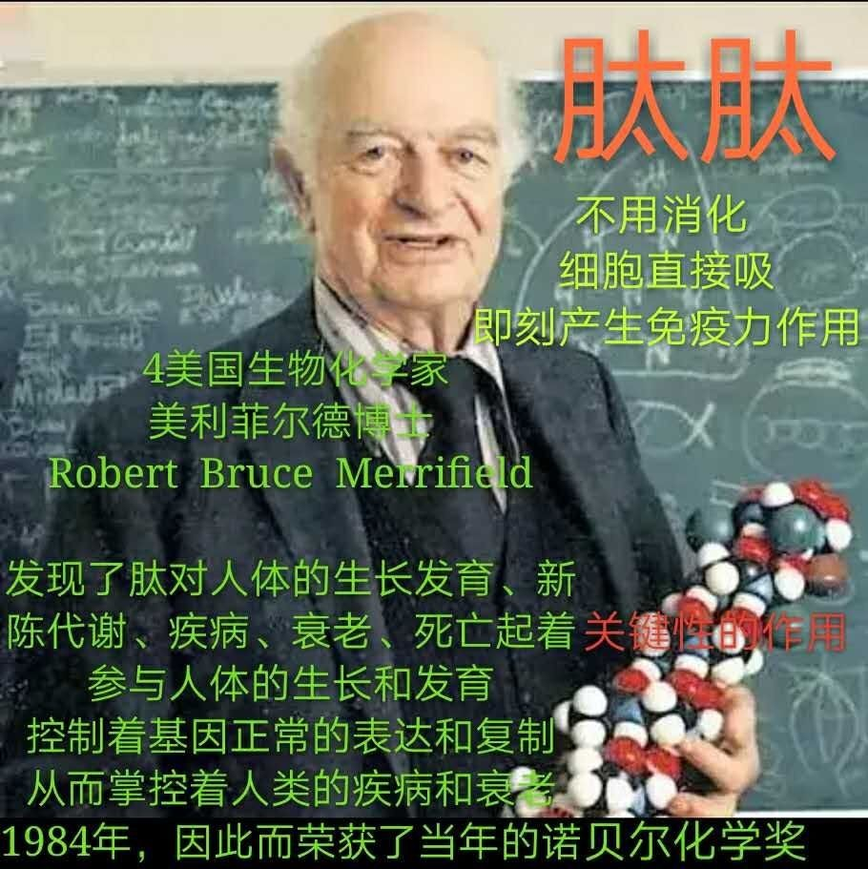
미국의 생화학 자 로버트 브루스 메리 필드 US 리 필드는 죽음과 관련된 인체의 성장에 중요한 역할에 대한 펩타이드를 발견. 인간의 성장과 발달, 신진 대사, 질병, 노화에 대한 펩타이드의 역할은 유전자의 정상적인 발현과 복제를 통제, 1984 년에 인간의 질병과 노화를 통제함으로써 그해 노벨 화학상을 수상했다.

Slide 8
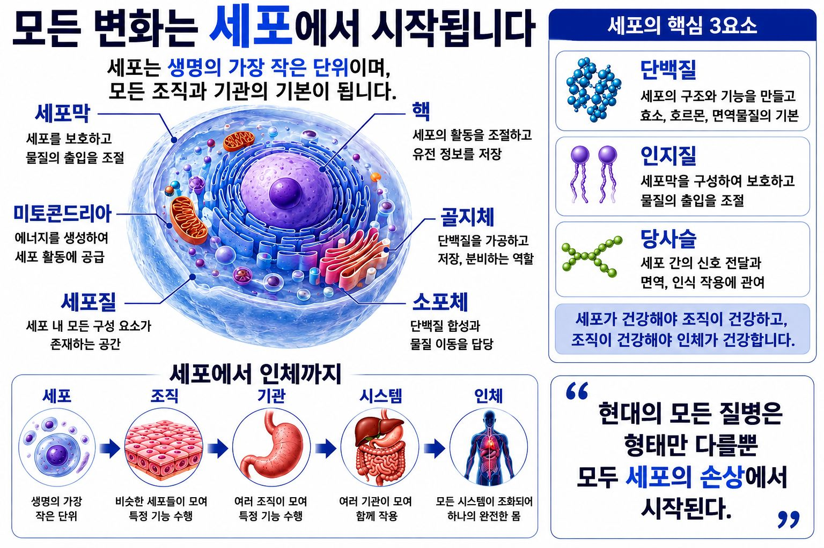

Slide 9
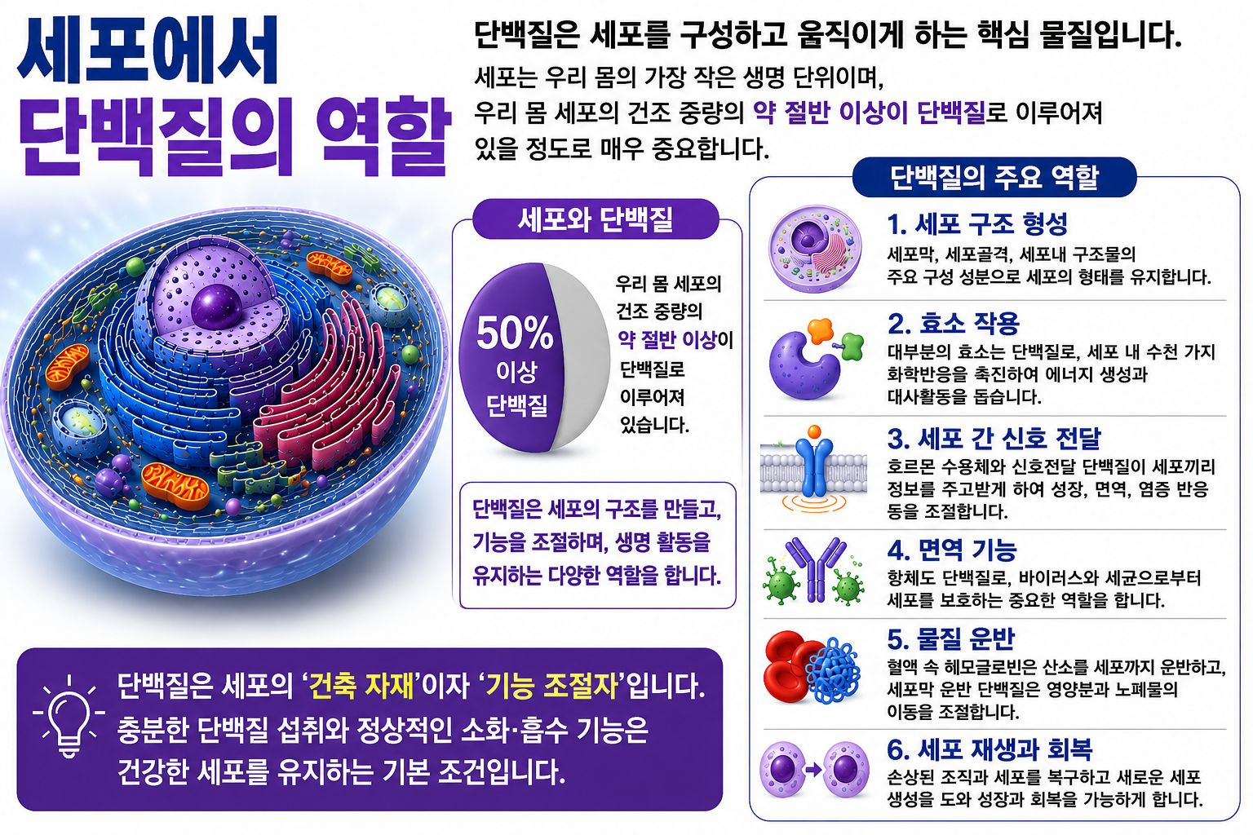

Slide 10
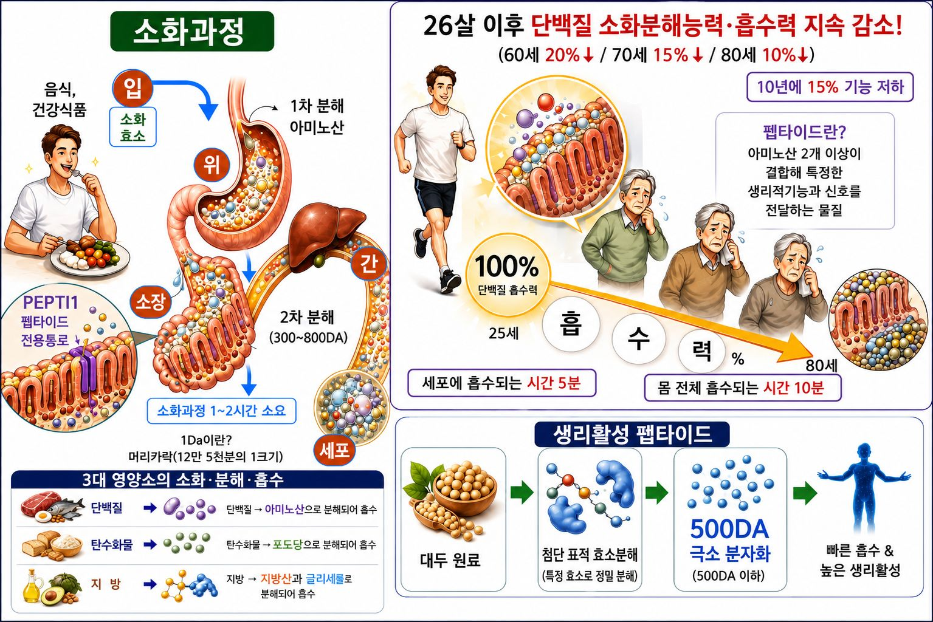


Slide 11
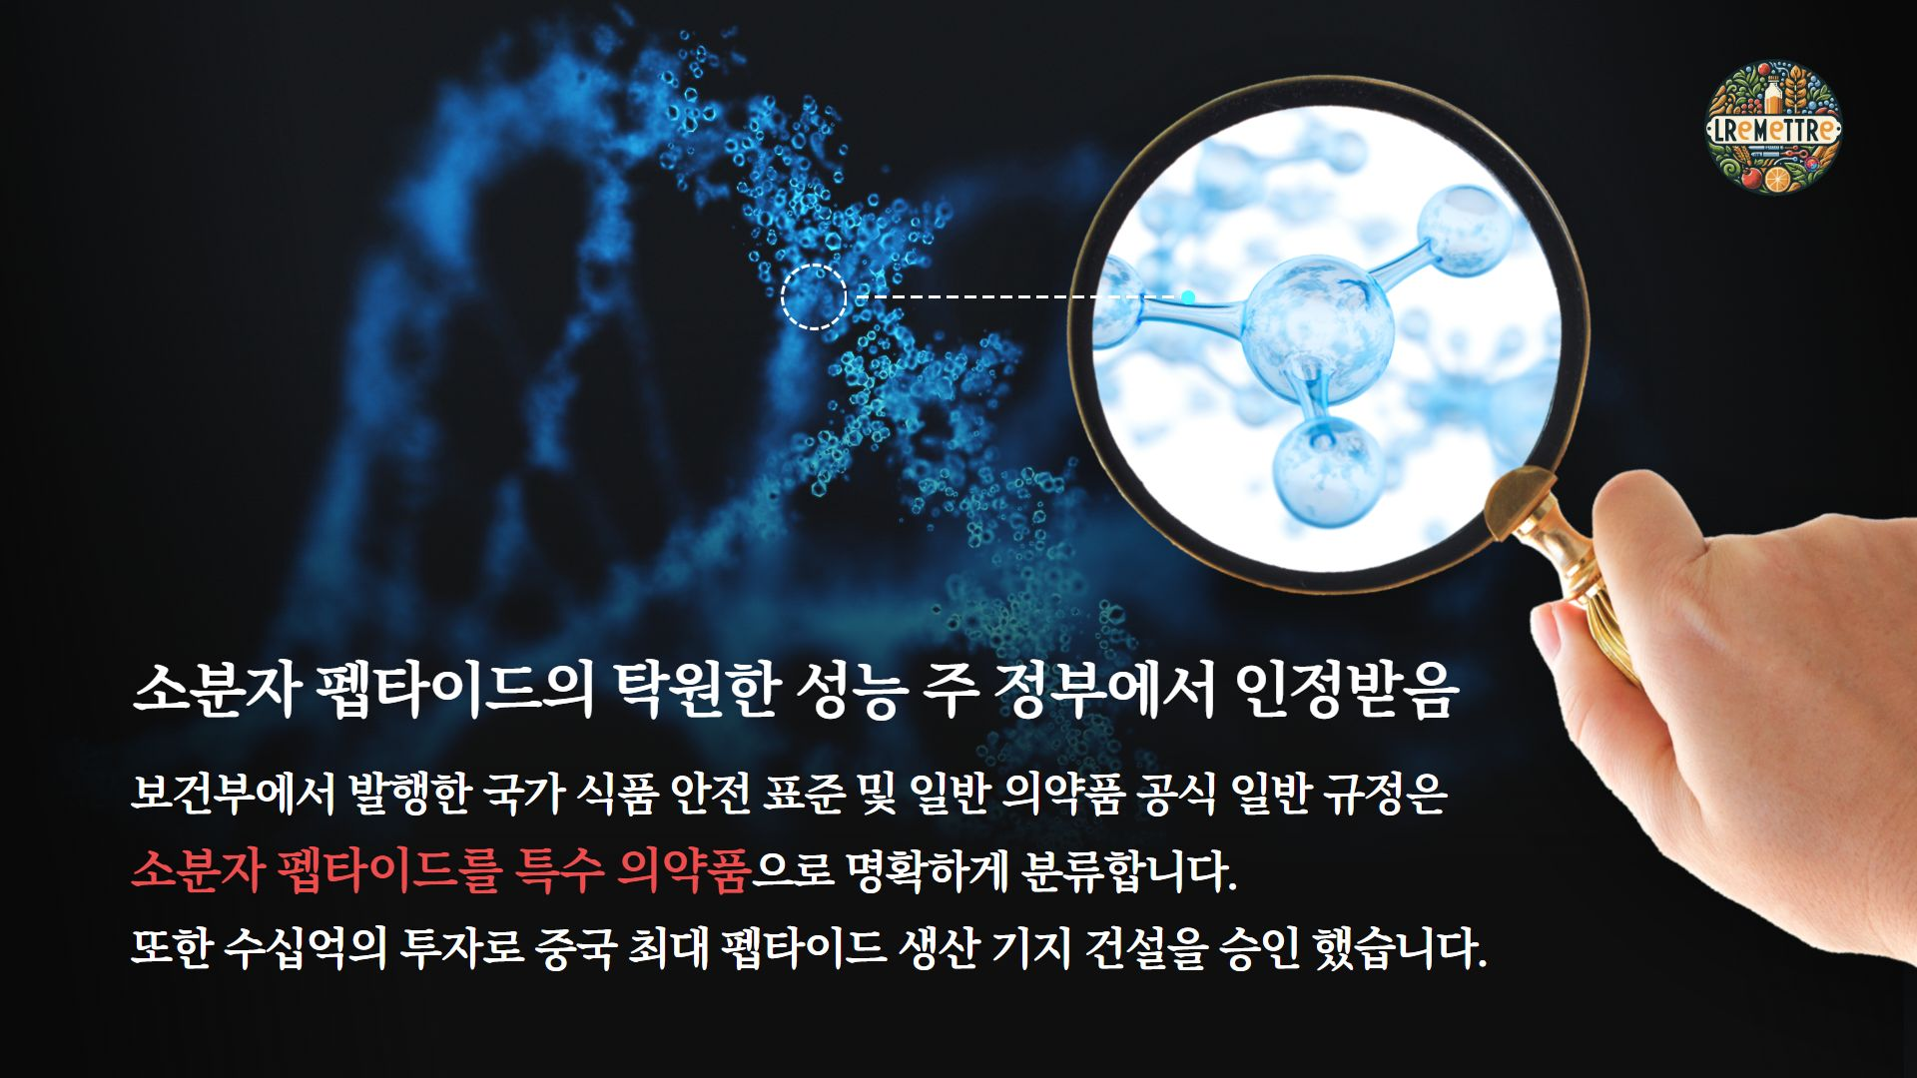
현대의 모든 질병은 형태만 다를 뿐,
뿌리는 모두 세포의 손상에서 시작됩니다.
탁월한 성능 주 정부에서 인정받음

Slide 12

압

Slide 13

생리활성

Slide 14


콩 대두 단백질 속에서 보석같은 소분자 팹타이드를 첨단표적 효소분해 방식으로 골라내는 “정밀 공학 기술”이다.

Slide 15
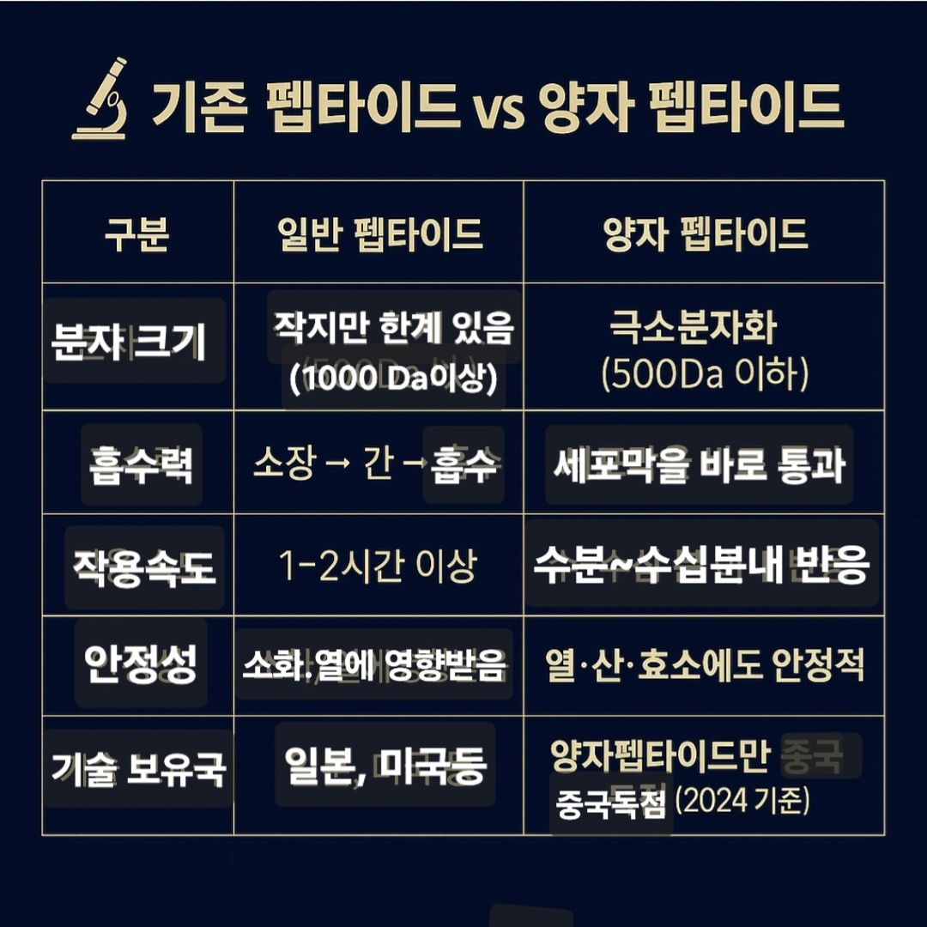
생리활성 펩타이드
생리활성 펩타이드
작지만 한계 있음
극소분자화
(1000 DA 이상)
위=>소장=>간=>세포
세포막을 바로 통과
수분, 수십 분내 반응
소화, 열에 영향 받음
열,산 효소에도 안정적
미국, 일본, 한국
생리활성 펩타이드
중국 독점 (2024년 기준)

Slide 16
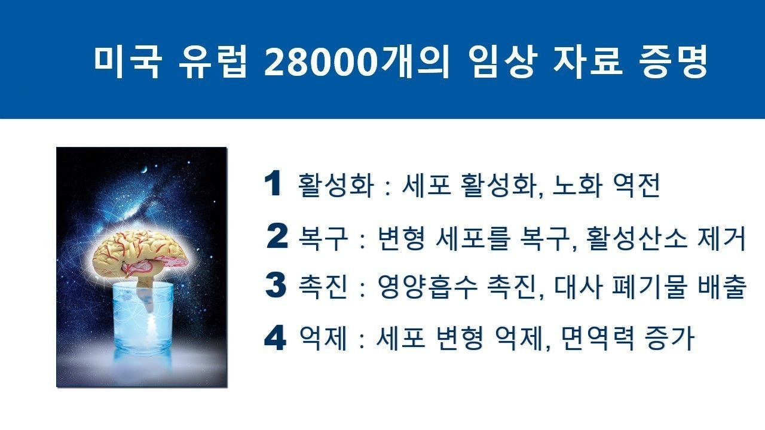

Slide 17
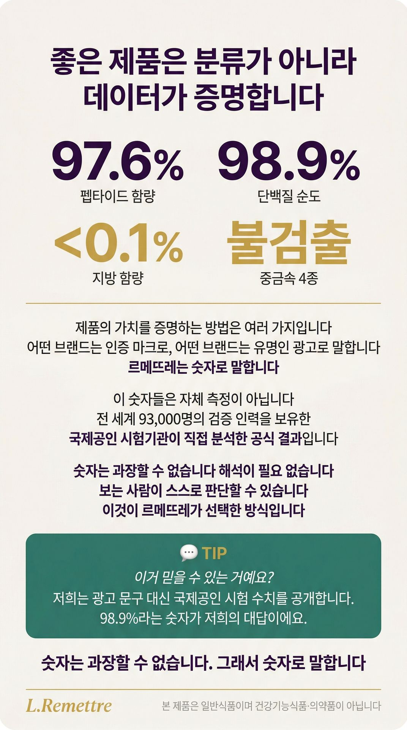
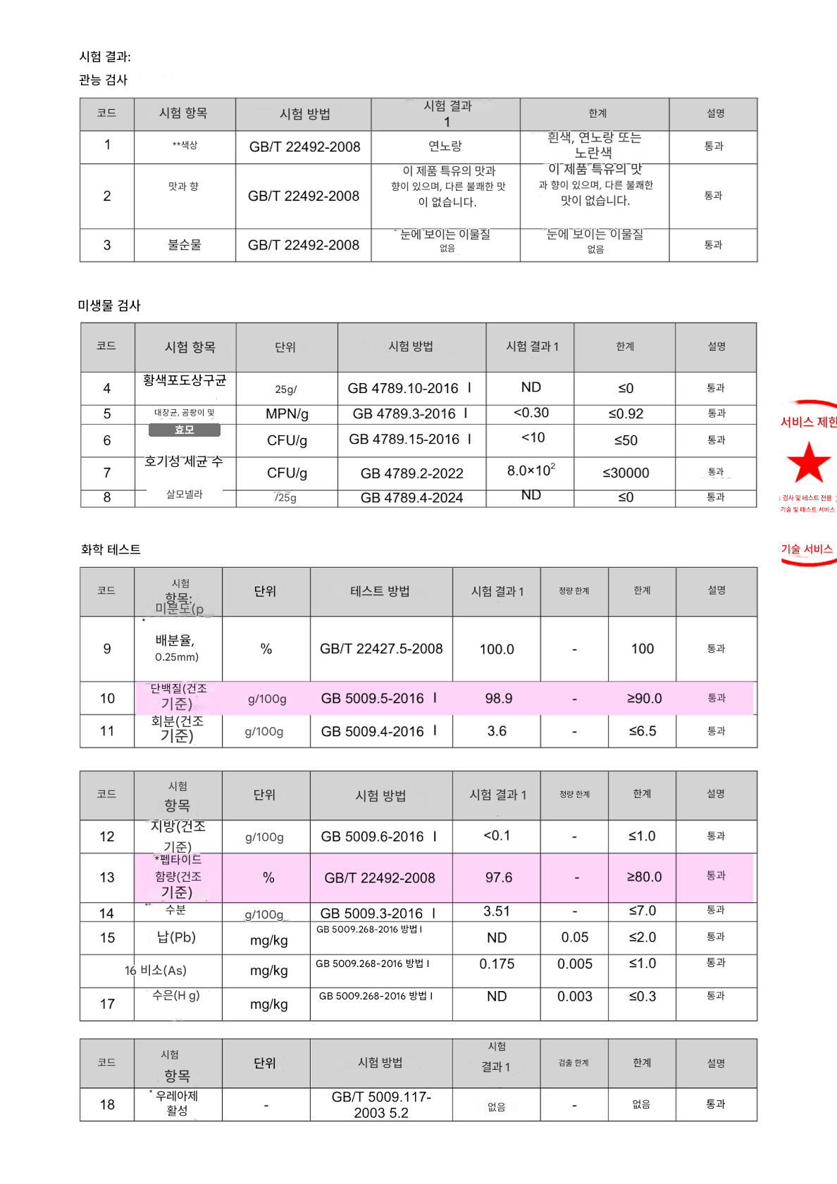

Slide 18
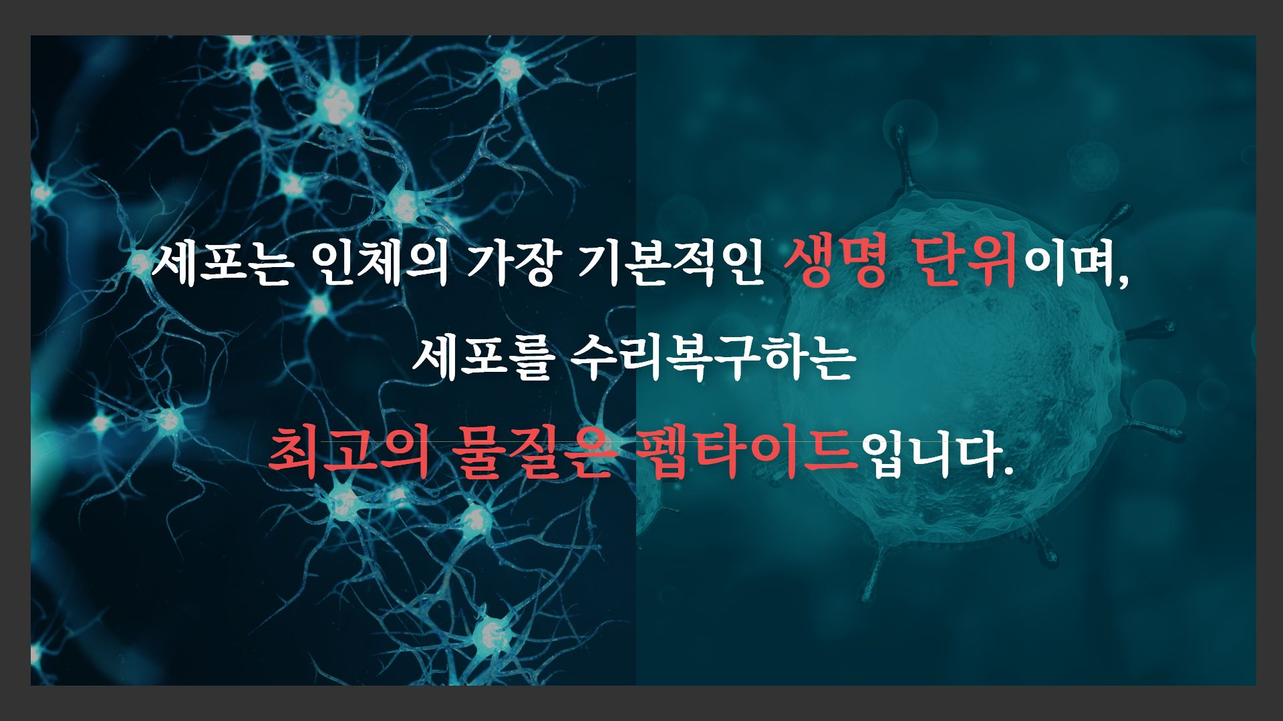

Slide 19
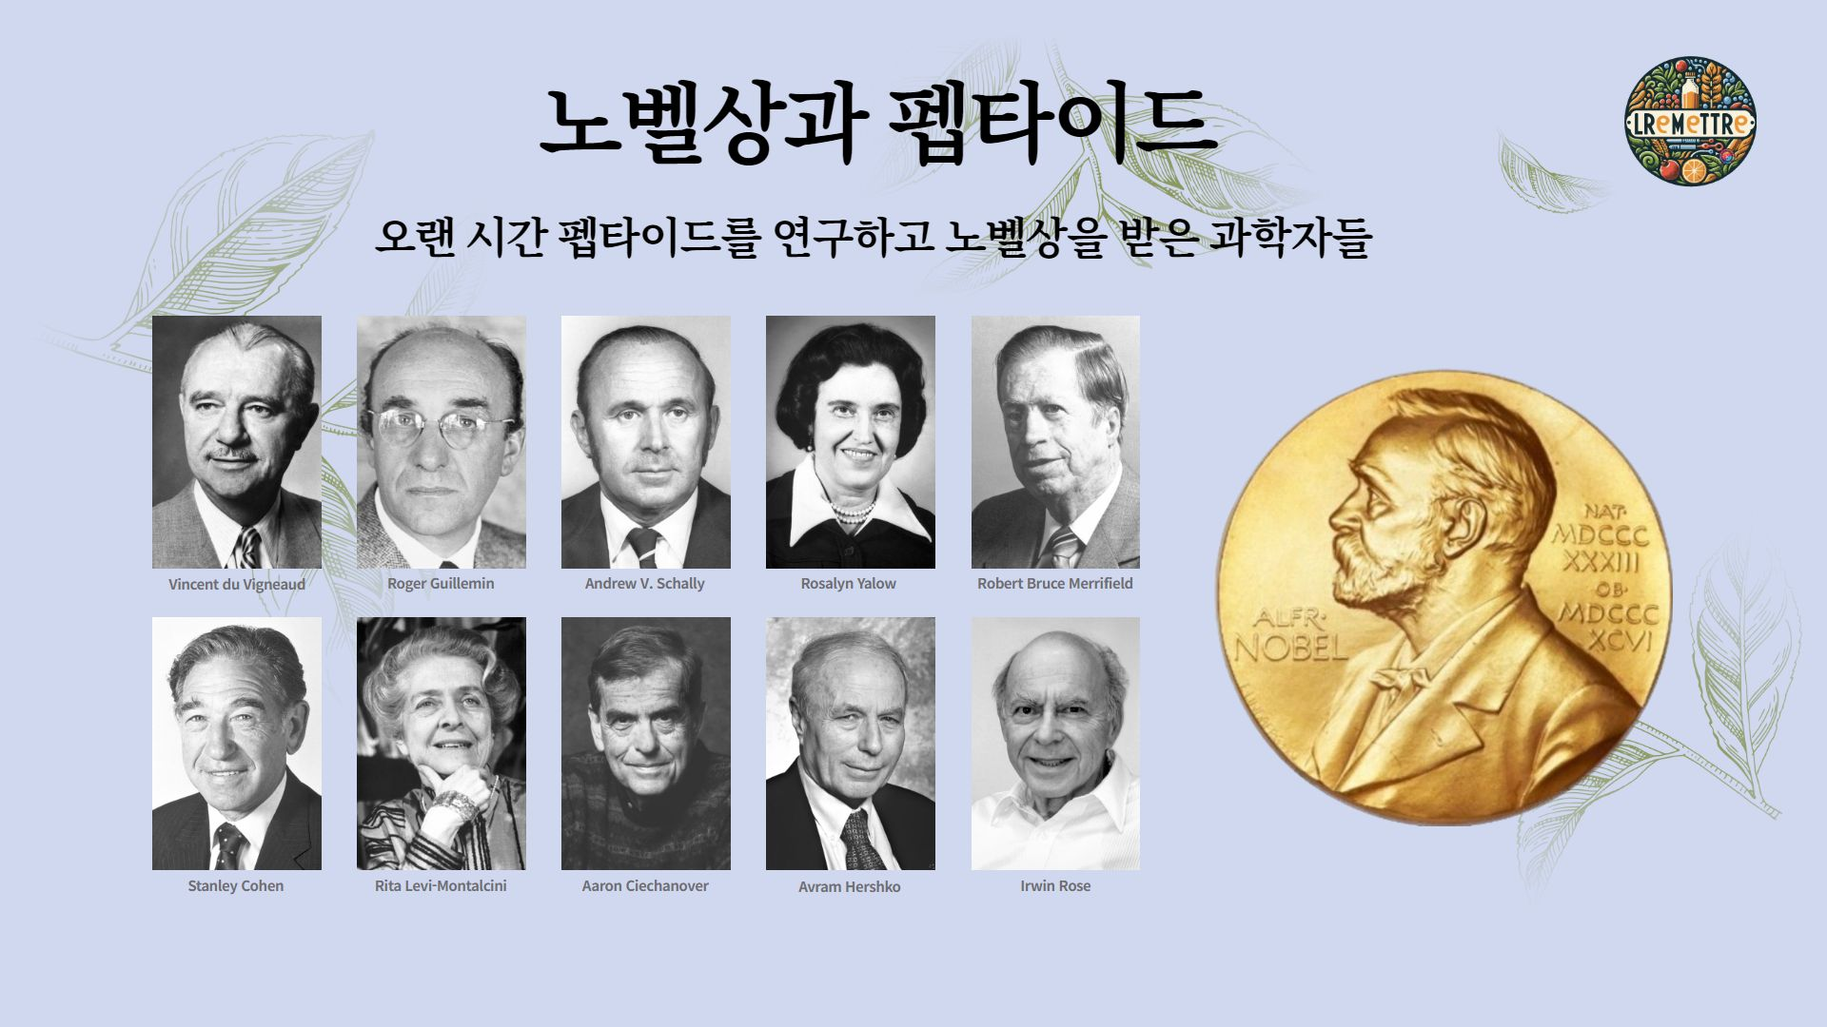

Slide 20
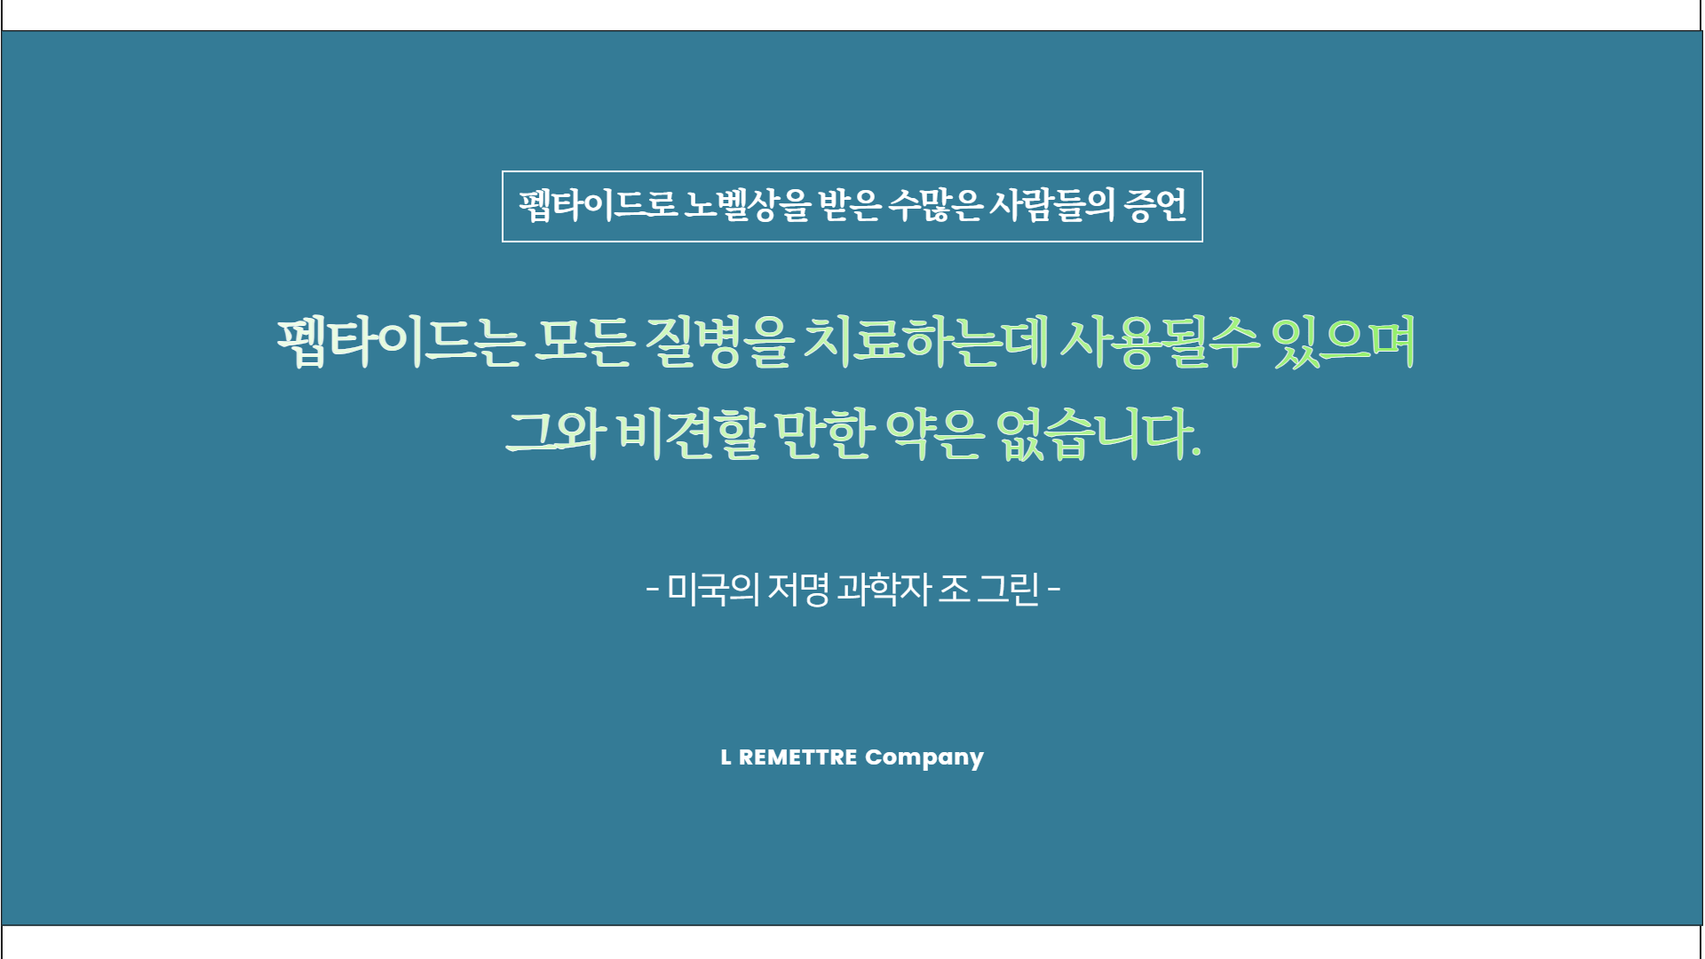

Slide 21
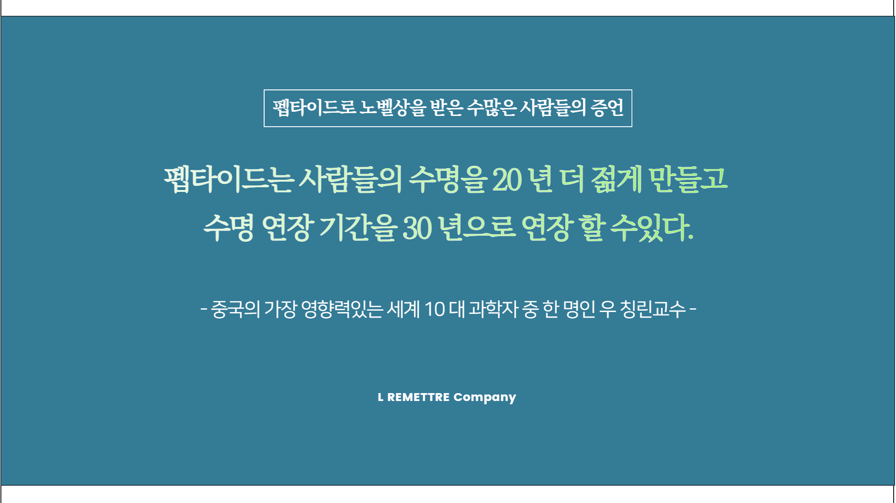

Slide 22
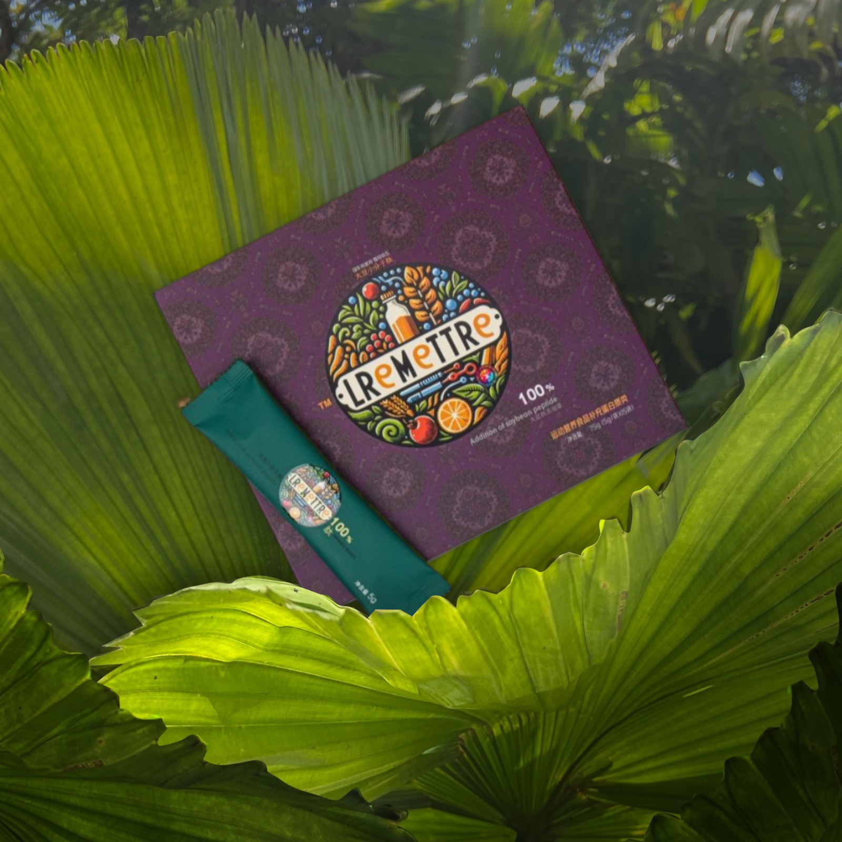
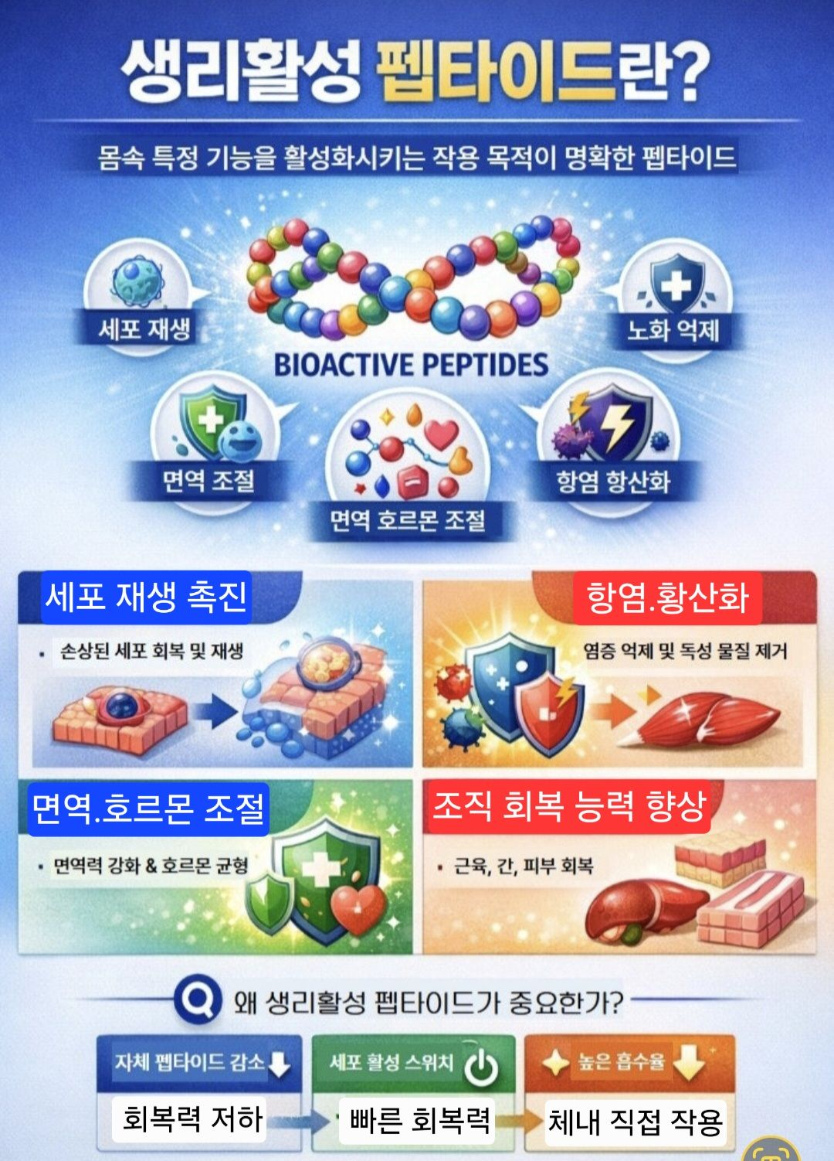

Slide 23

체험사례

Slide 24




Slide 25
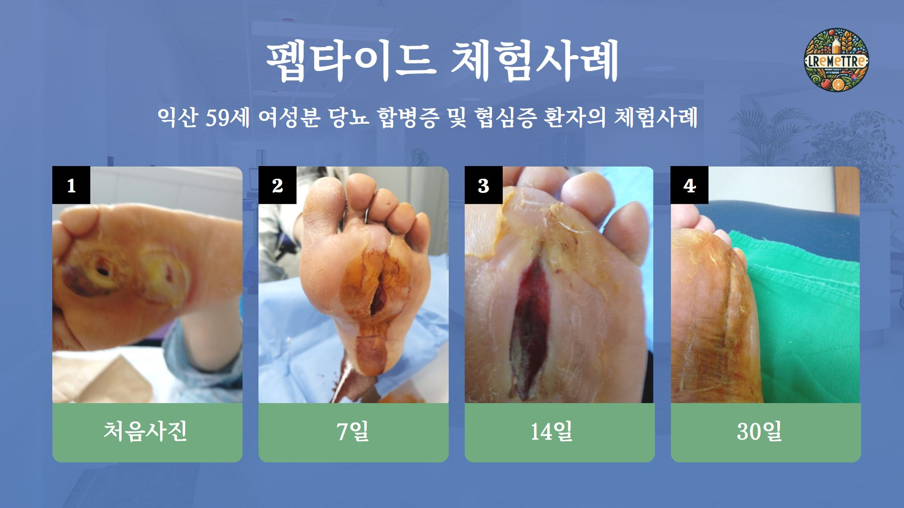

Slide 26
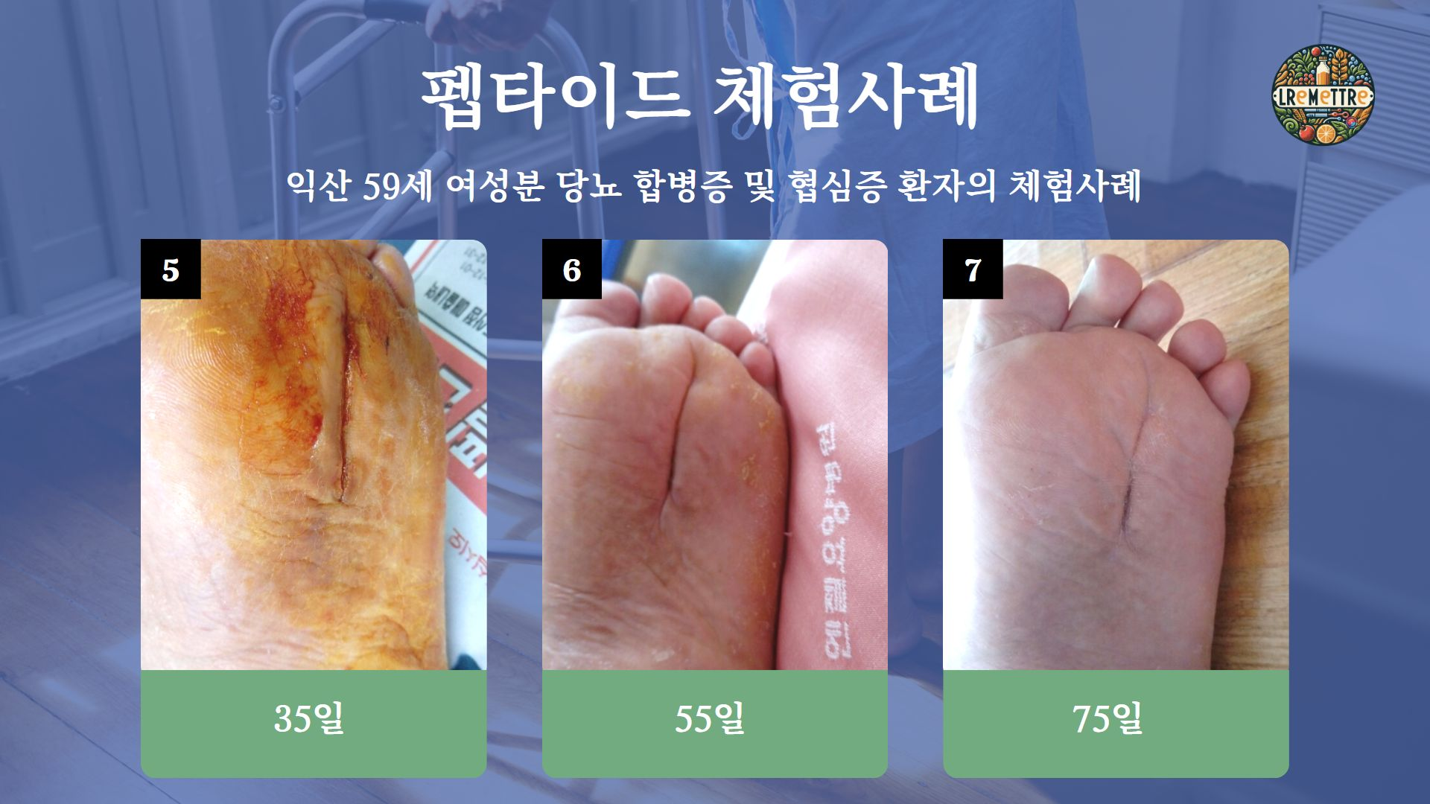

Slide 27


Slide 28
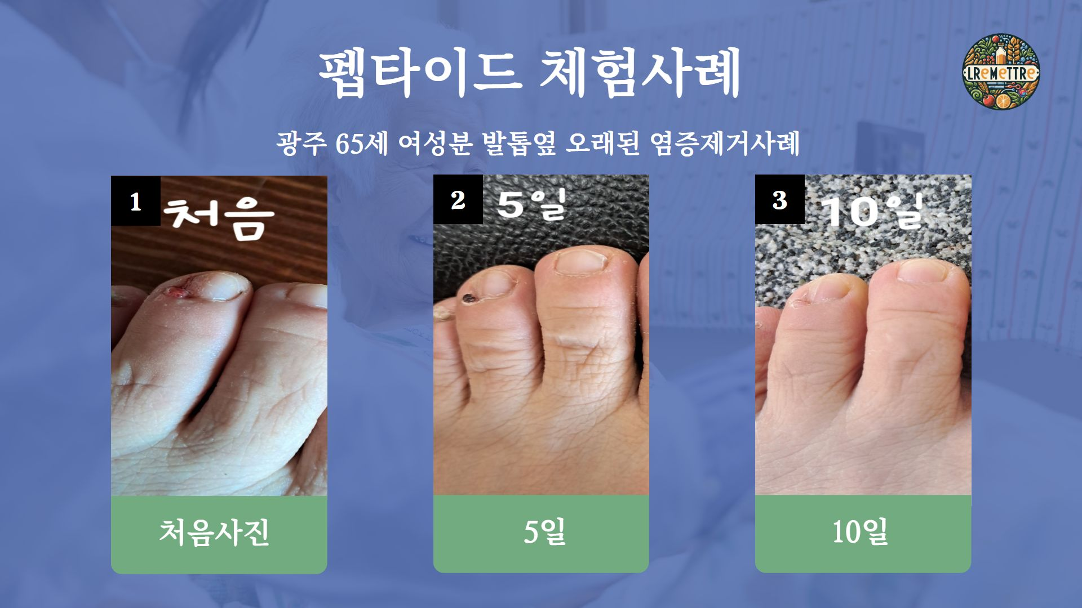

Slide 29



Slide 30

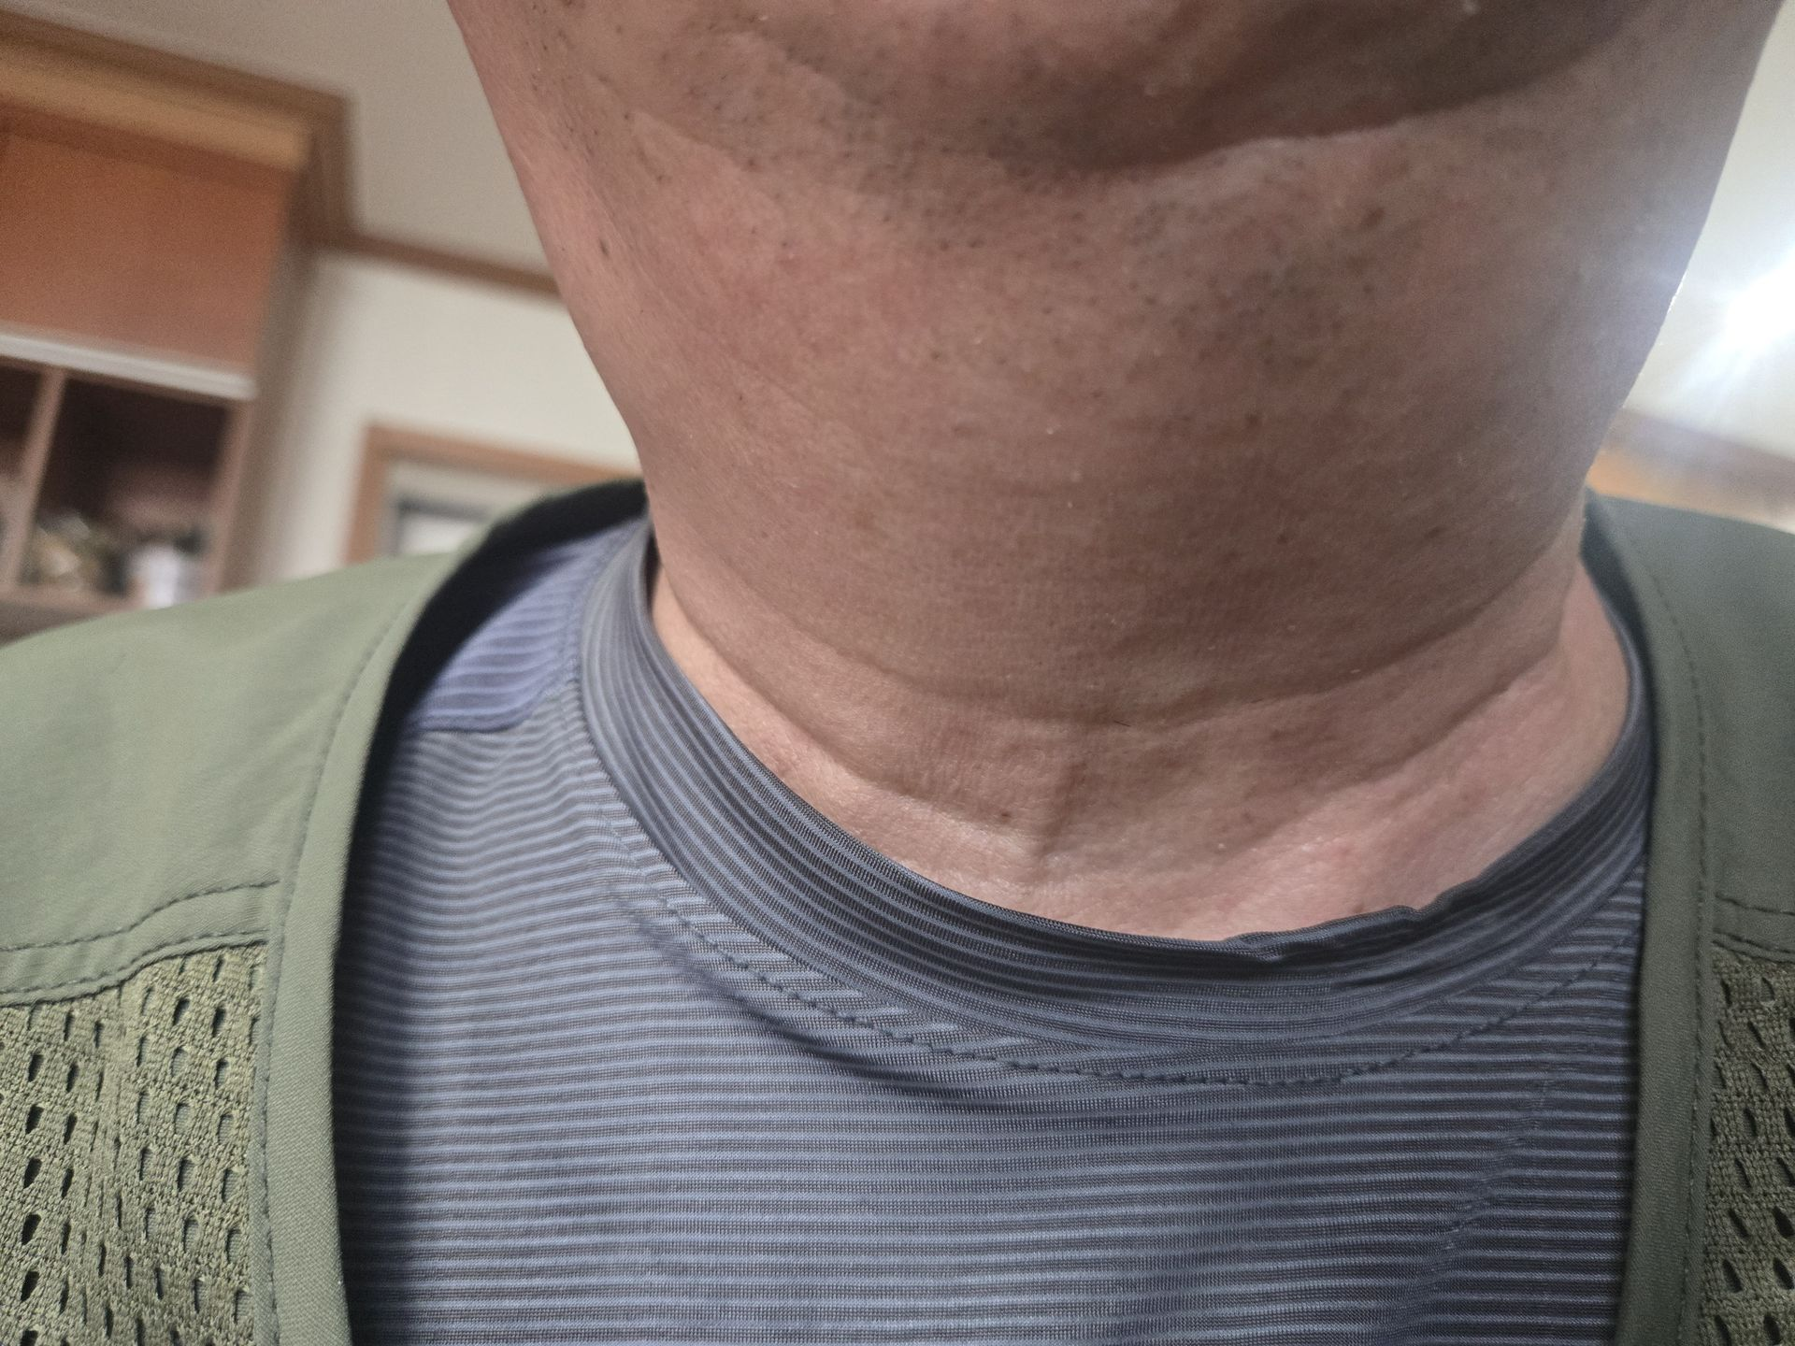
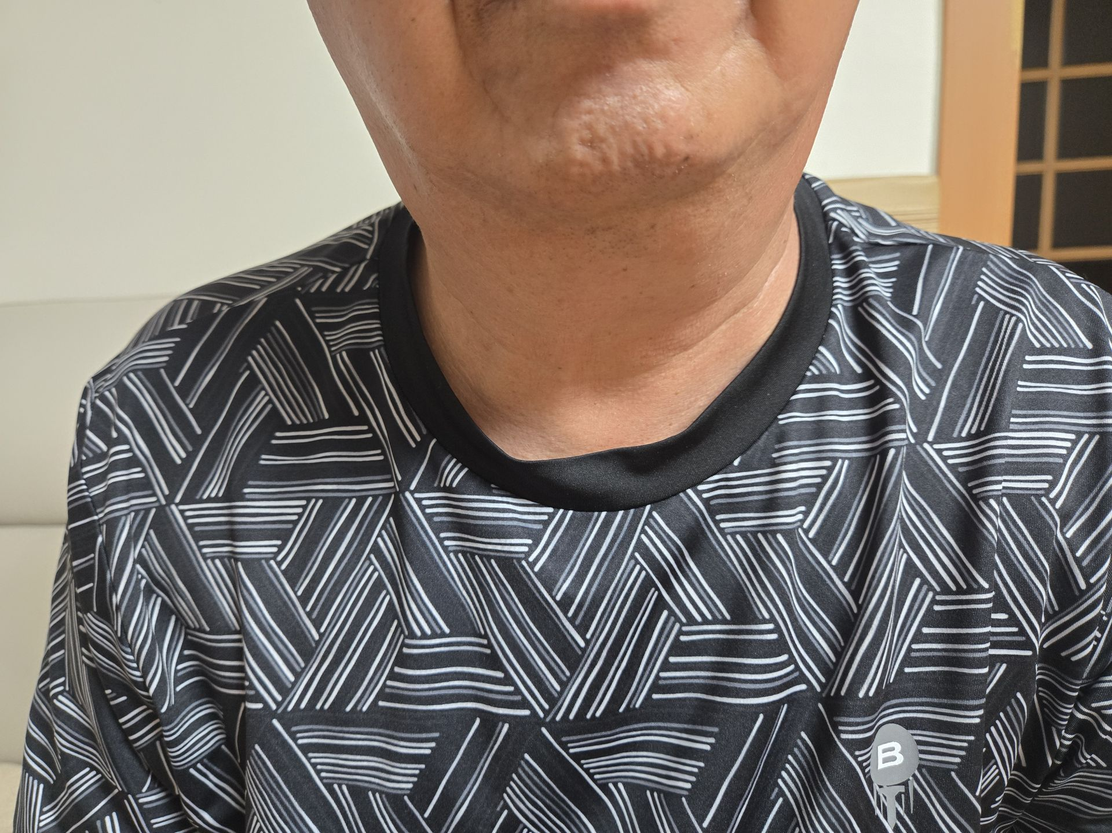
65세 뇌질환으로 약복용 후 부작용으로 목이 부어오른 남성분 체험사례

Slide 31
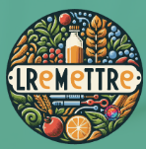
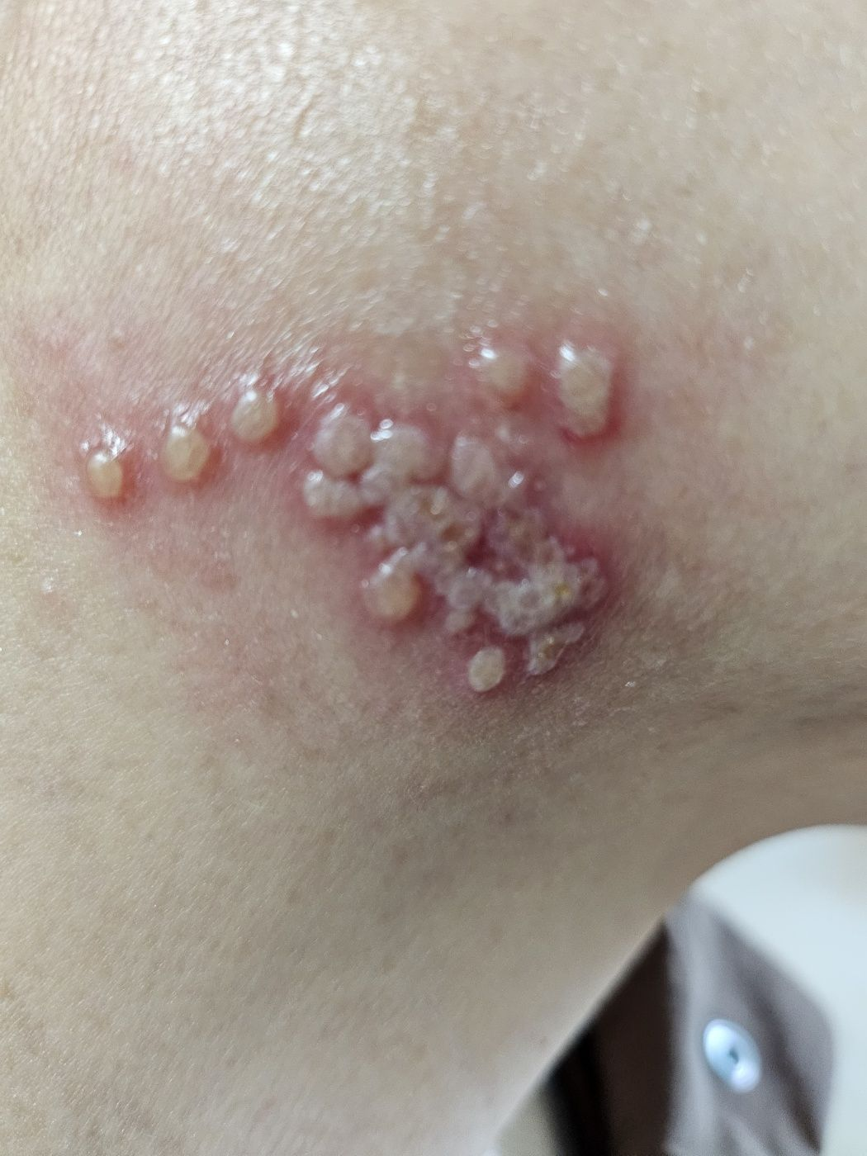
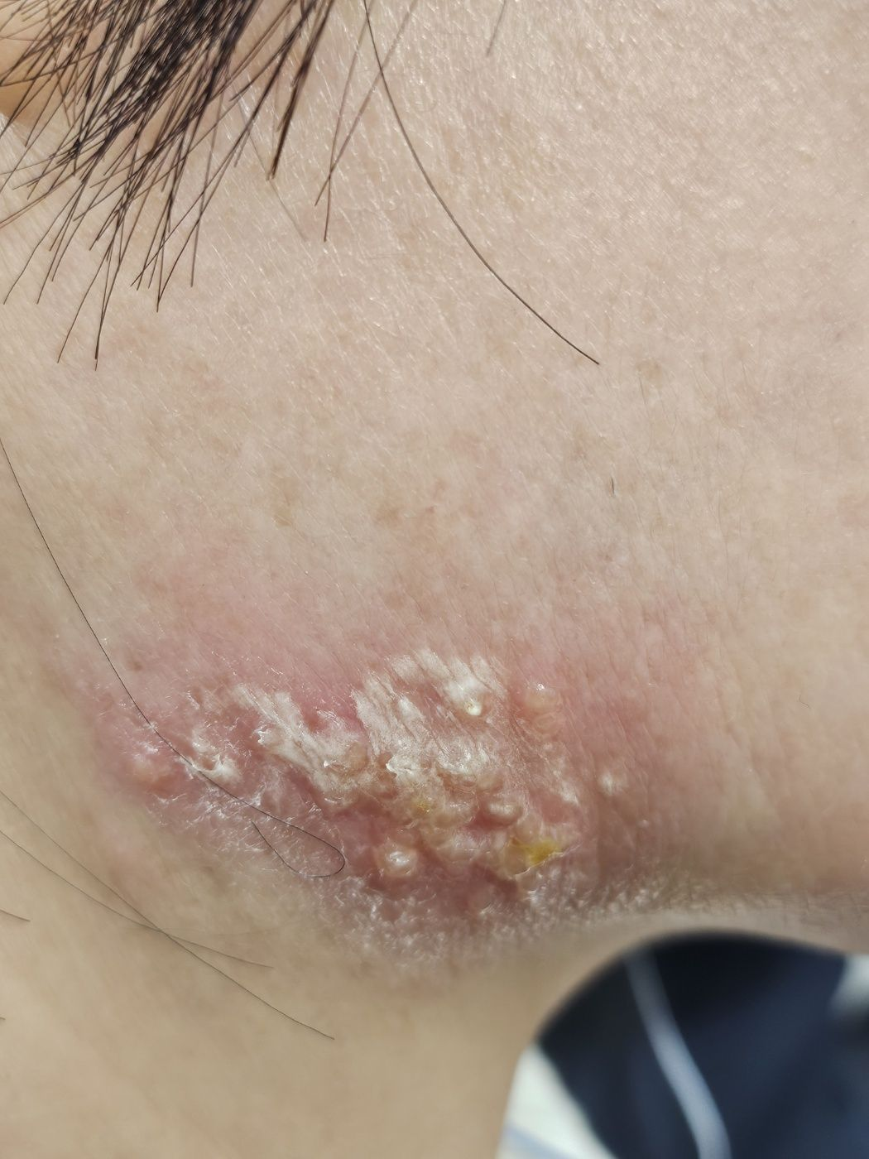

펩타이드 체험사례
광주 54세 여성분 수포성 피부염(대상포진)
1 주차
2 주차
3 주차

Slide 32


Slide 33
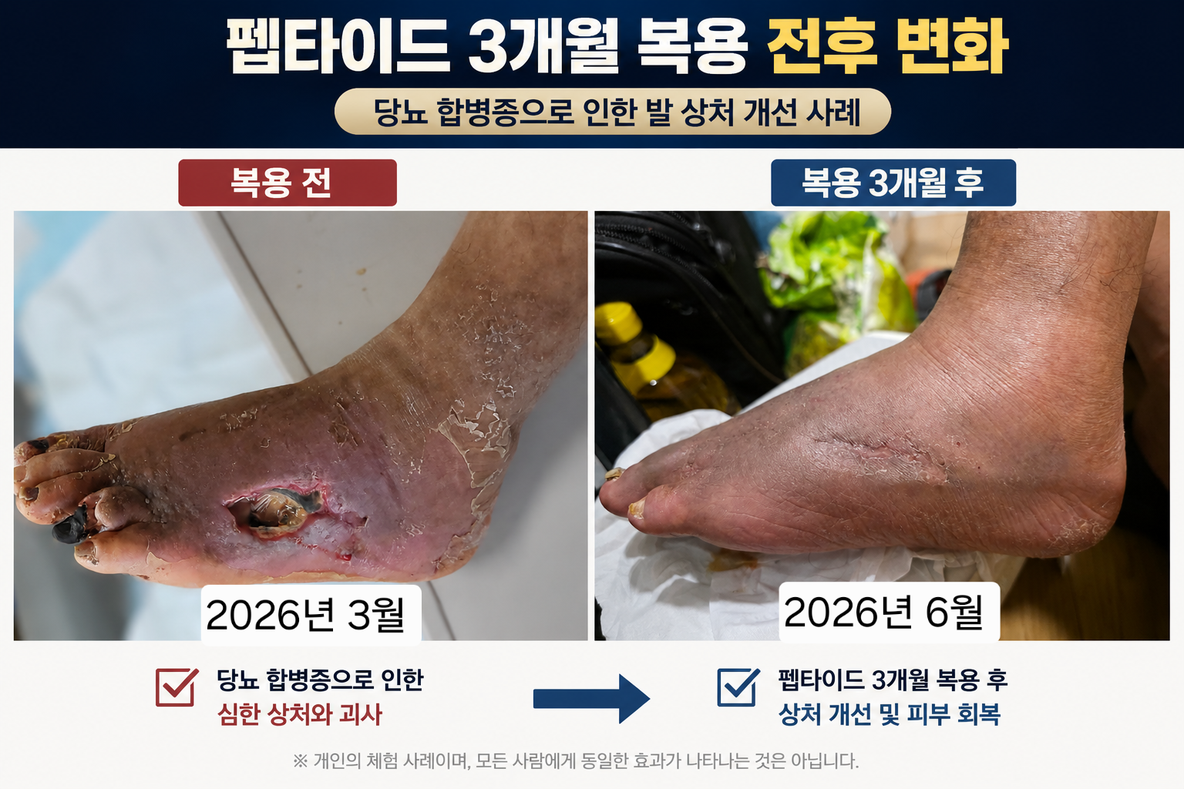

Slide 34

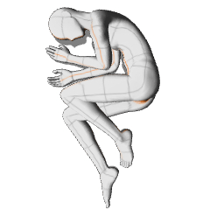
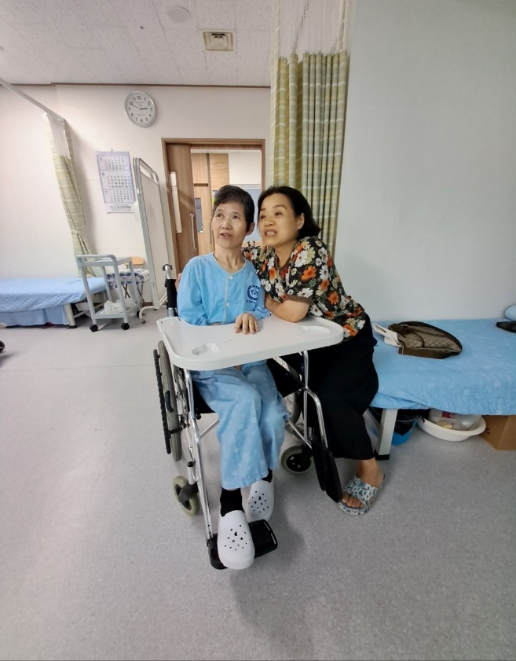
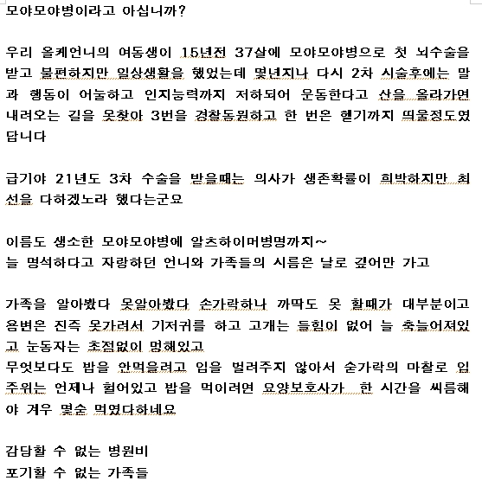
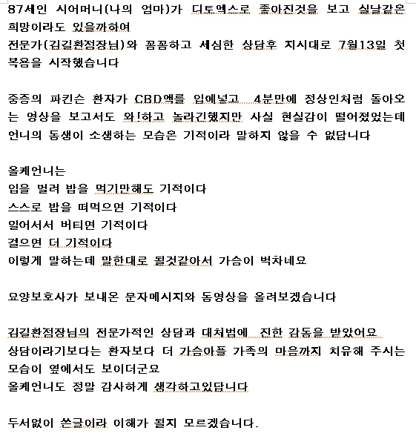
모야모야 (뇌질환 2 ~ 8개월섭취)
섭취
2개월후
섭취
8개월후

Slide 35
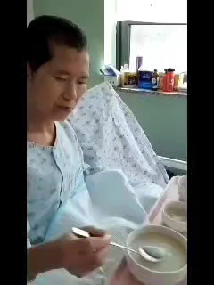


Slide 37
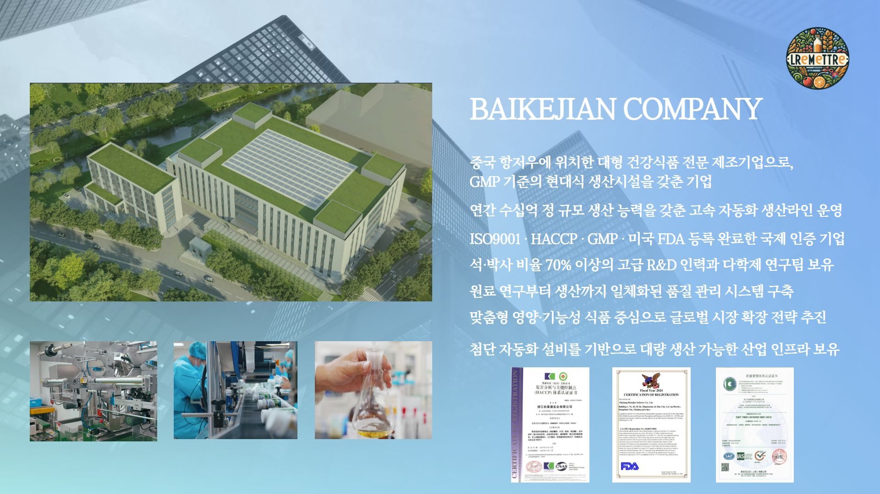

Slide 38


Slide 39


Slide 40
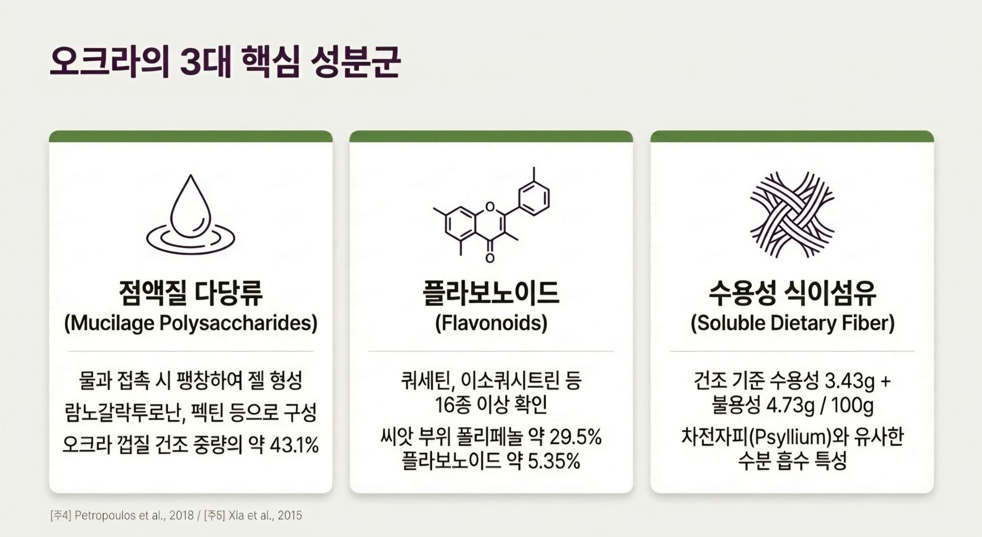
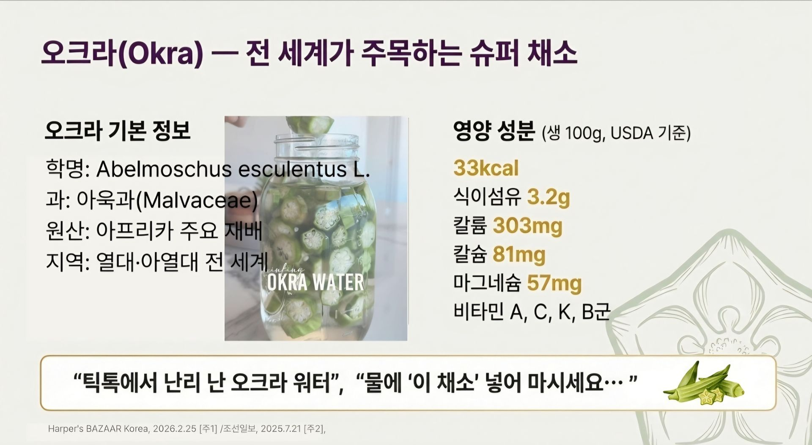
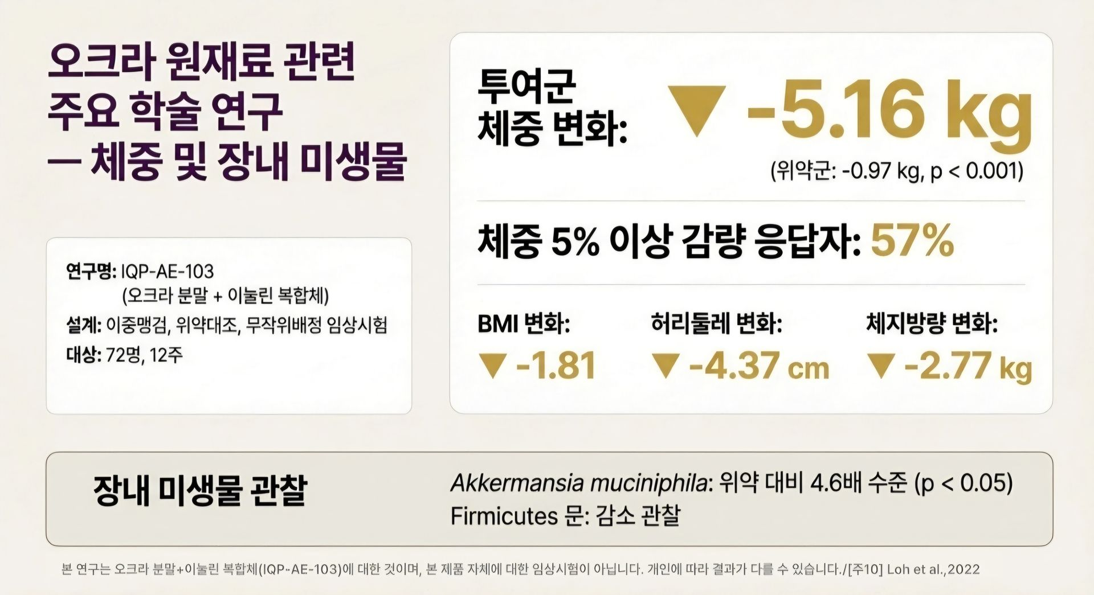
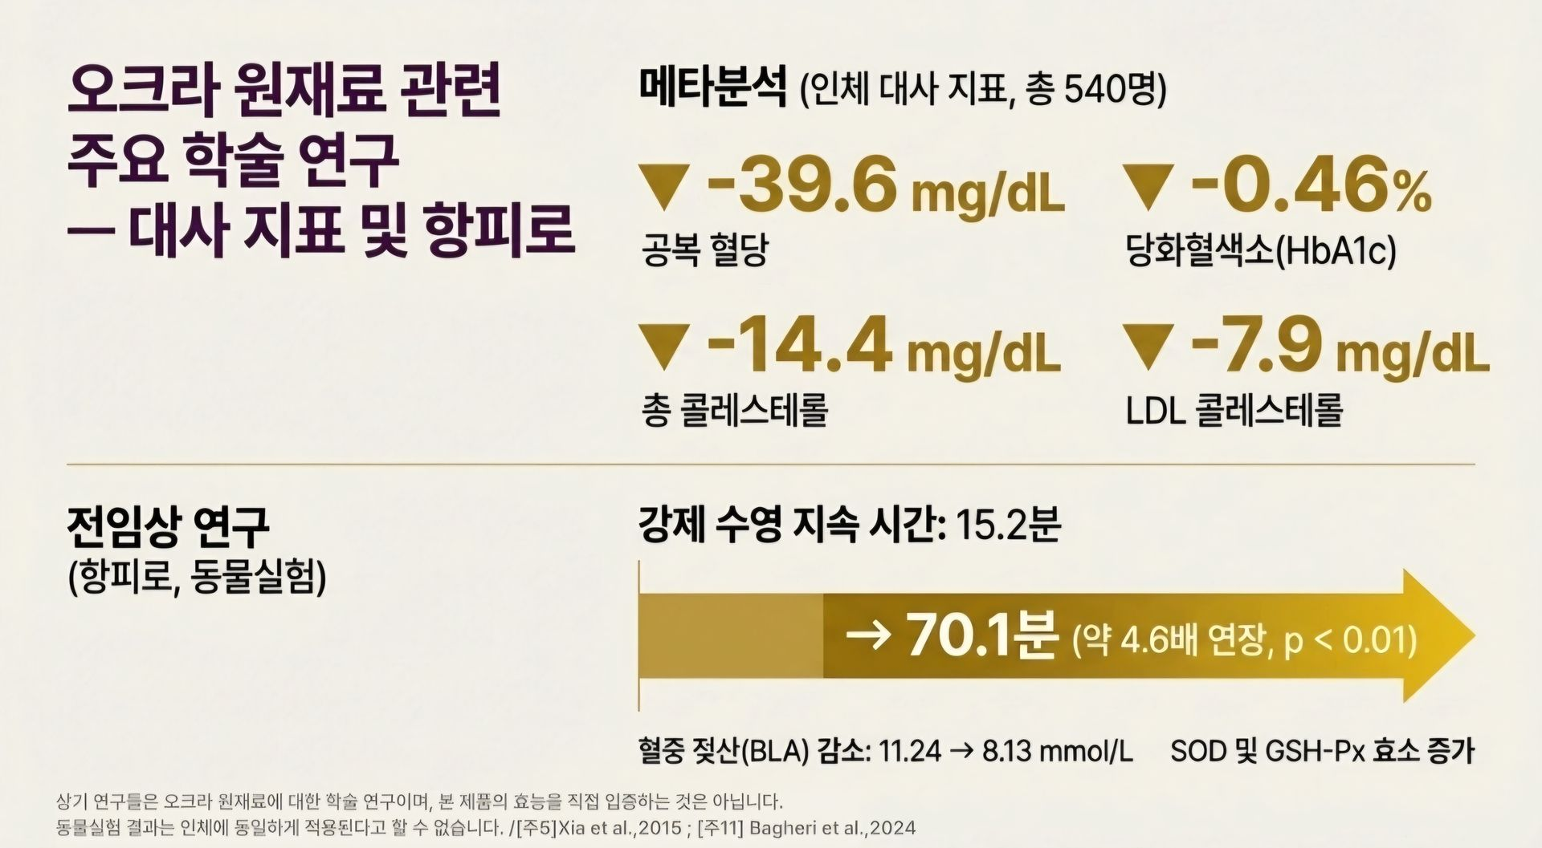

Slide 41
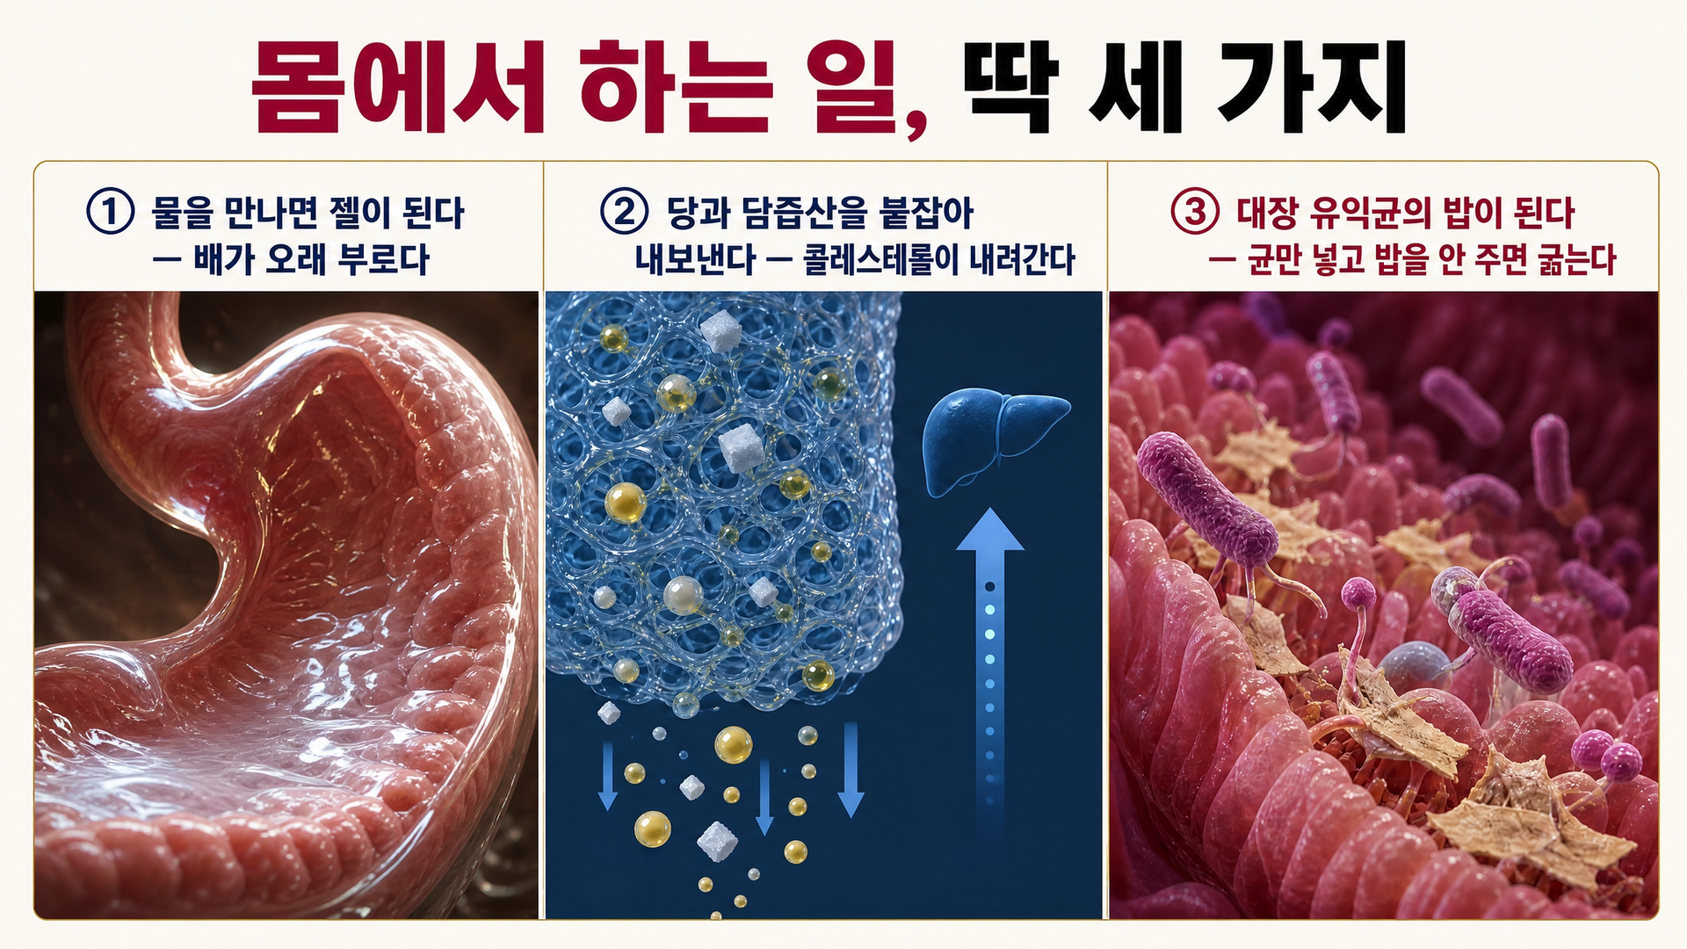
배가 오래 부르다

Slide 42


Slide 43
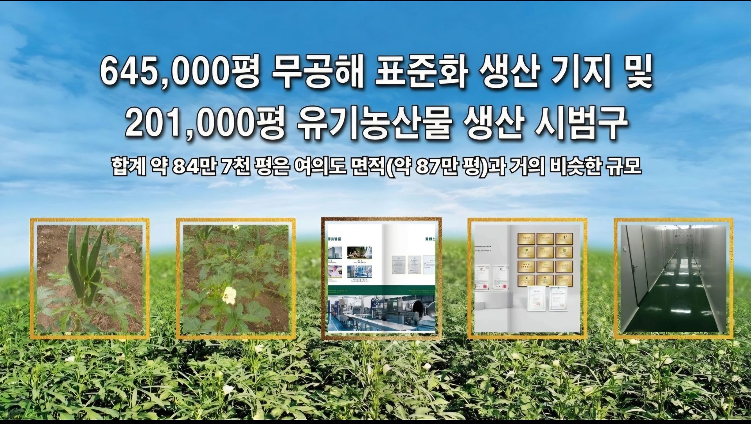
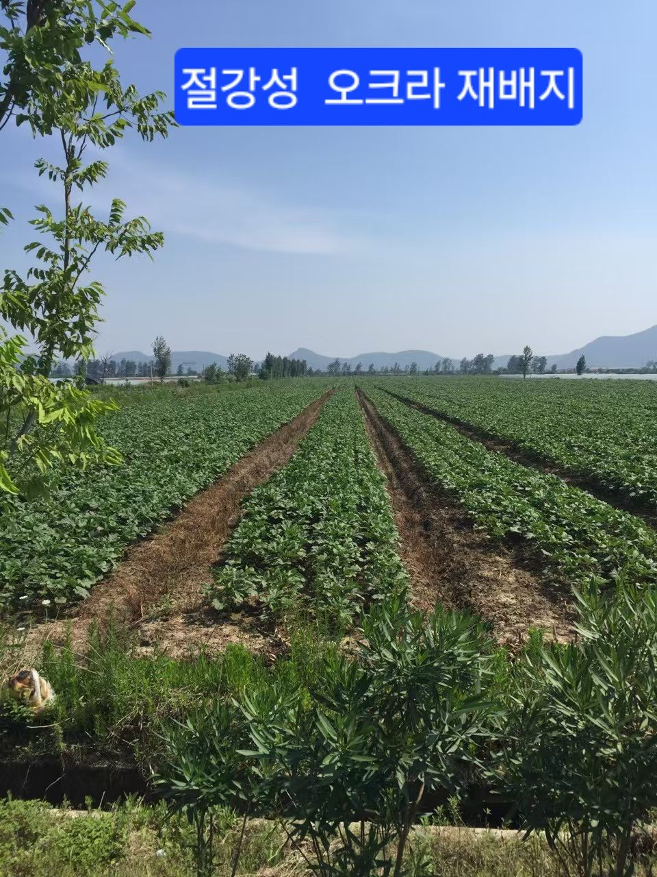
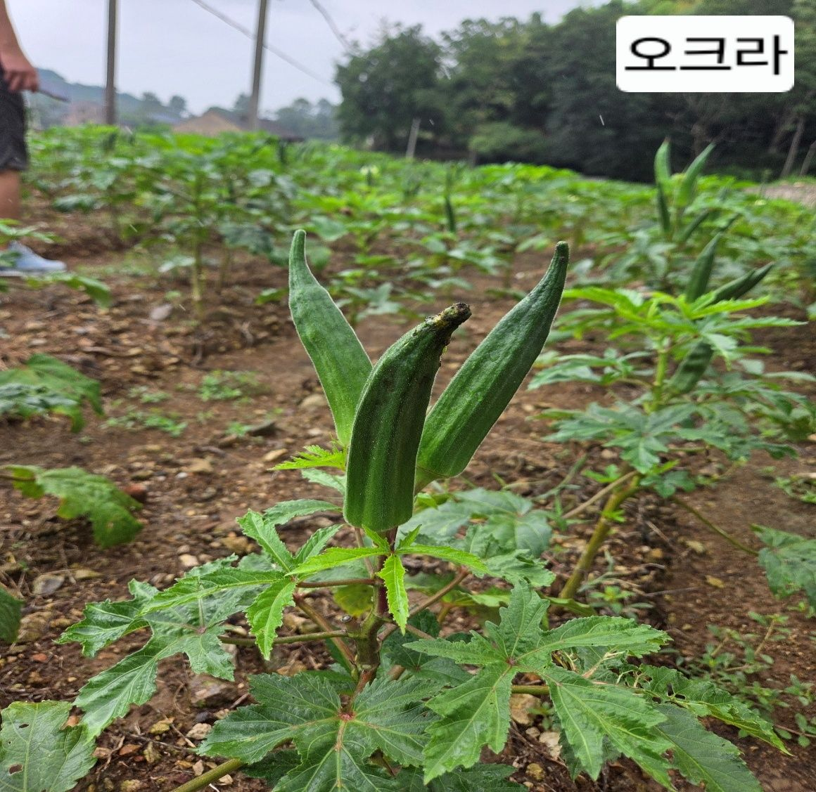

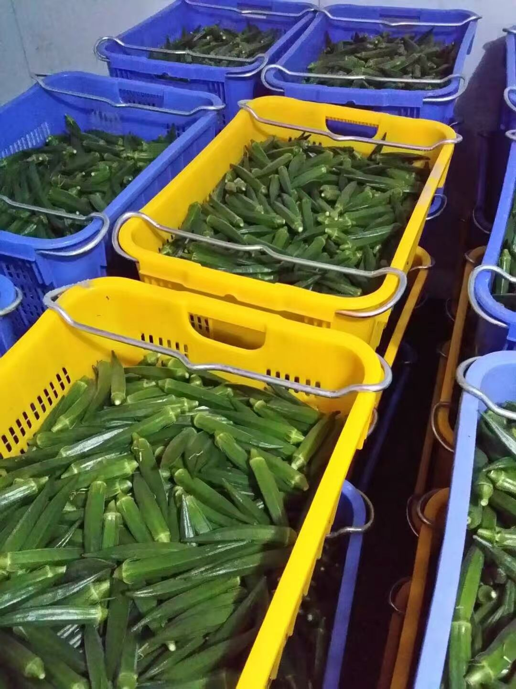
오크라 재배단지 …

Slide 44

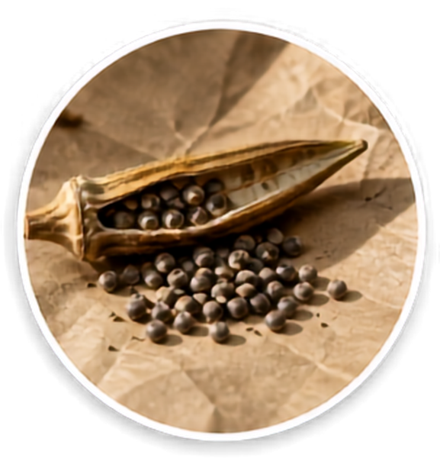

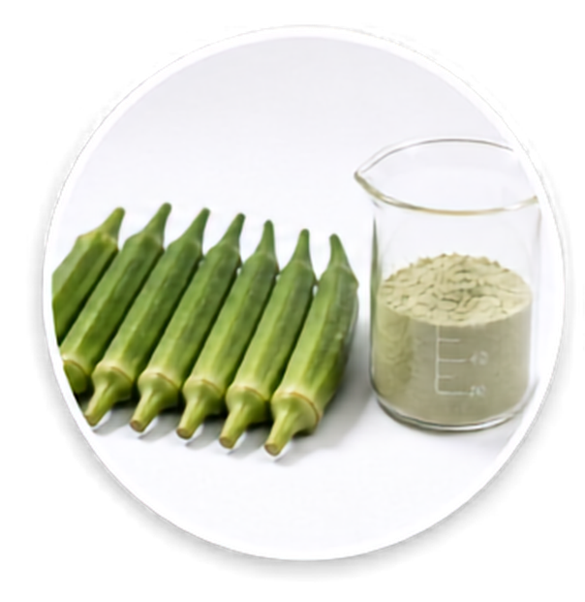
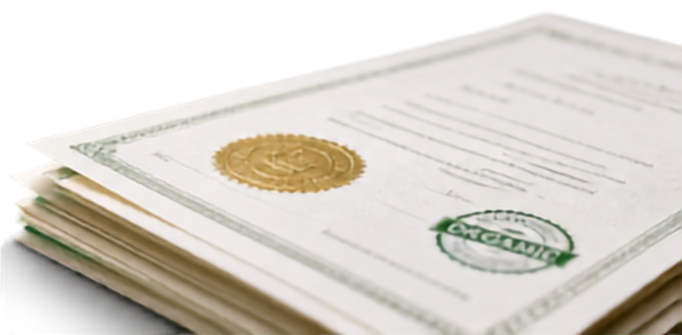



독자 육종 30년, 기능성 특화 품중
《자체품종 1호》 품종 개요 및 육종 연혁
1996・대만 원종 도입
2003–2011・품종 고정
기능성 추출 전용 원료
저장성 시험 재배
다당체・플라보노이드 축적 극대화
고부가가치 원용 품종
저장성 지방 표준 참여
보건식품 업계 표준 원천 규격
국가 유기농 인증

Slide 45

대두잎 대비 100배
98%

Slide 46




장 융모

Slide 47


Slide 48


풀컵 오크라 블룸 효능

Slide 49


Slide 50


